Slide 1
30장 스프링으로 답변형 게시판 만들기
30.1 기존 소스 코드 변경하기
30.2 마이바티스 관련 XML 설정하기
30.3 타일즈 설정하기
30.4 게시판 목록 표시하기
30.5 새 글 추가하기
30.6 글상세창 구현하기
30. 7 글 수정하기
30.8 글 삭제하기
30.9 새 글 추가 시 여러 이미지 파일 첨부하기
30.10 글상세창에 여러 이미지 표시하기

Slide 2
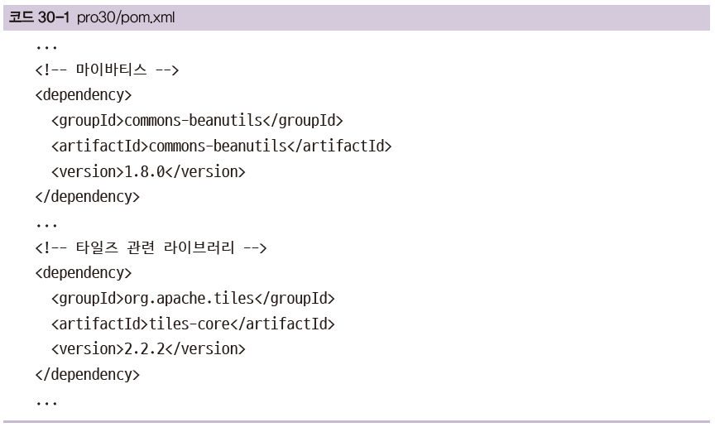
30장 스프링으로 답변형 게시판 만들기
30.1 기존 소스 코드 변경하기
1. pro30의 pom.xml에 27장의 pom.xml의 설정을 복사하여 타일즈와 마이바티스 관련 라이브러리를 추가합니다
<!-- 마이바티스 -->
<dependency>
<groupId>commons-beanutils</groupId>
<artifactId>commons-beanutils</artifactId>
<version>1.8.0</version>
</dependency>
<dependency>
<groupId>commons-dbcp</groupId>
<artifactId>commons-dbcp</artifactId>
<version>1.2.2</version>
</dependency>
<dependency>
<groupId>cglib</groupId>
<artifactId>cglib-nodep</artifactId>
<version>2.2</version>
</dependency>
<dependency>
<groupId>org.mybatis</groupId>
<artifactId>mybatis</artifactId>
<version>3.1.0</version>
</dependency>
<dependency>
<groupId>org.mybatis</groupId>
<artifactId>mybatis-spring</artifactId>
<version>1.1.0</version>
</dependency>
<!-- 타일즈 관련 라이브러리 -->
<dependency>
<groupId>org.apache.tiles</groupId>
<artifactId>tiles-core</artifactId>
<version>2.2.2</version>
</dependency>
<dependency>
<groupId>org.apache.tiles</groupId>
<artifactId>tiles-jsp</artifactId>
<version>2.2.2</version>
</dependency>
<dependency>
<groupId>org.apache.tiles</groupId>
<artifactId>tiles-servlet</artifactId>
<version>2.2.2</version>
</dependency>

Slide 3
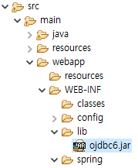
30장 스프링으로 답변형 게시판 만들기
30.1 기존 소스 코드 변경하기
2. lib 폴더를 만든 후 오라클 드라이버를 복사하여 붙여 넣습니다(27.7.1절 참조).

Slide 4
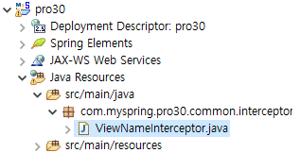
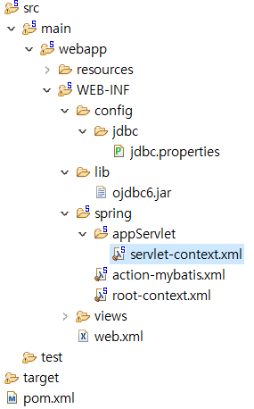
30장 스프링으로 답변형 게시판 만들기
30.1 기존 소스 코드 변경하기
3. 인터셉터를 추가하겠습니다. com/myspring/pro30 패키지 하위에 다시 common/interceptor 패키지를 만든 후
27장의 인터셉터 실습 파일을 그대로 복사하여 붙여 넣습니다
xmlns:mvc="http://www.springframework.org/schema/mvc"
: :
<mvc:interceptors>
<mvc:interceptor>
<mvc:mapping path="/*/*.do"/>
<beans:bean class="com.myspring.pro30.common.interceptor.ViewNameInterceptor" />
</mvc:interceptor>
</mvc:interceptors>

Slide 5
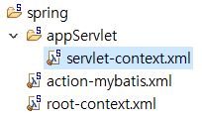
30장 스프링으로 답변형 게시판 만들기
<?xml version="1.0" encoding="UTF-8"?>
<beans:beans
xmlns="http://www.springframework.org/schema/mvc"
xmlns:xsi="http://www.w3.org/2001/XMLSchema-instance"
xmlns:beans="http://www.springframework.org/schema/beans"
xmlns:mvc="http://www.springframework.org/schema/mvc"
xmlns:context="http://www.springframework.org/schema/context"
xsi:schemaLocation="http://www.springframework.org/schema/mvc
http://www.springframework.org/schema/mvc/spring-mvc.xsd
http://www.springframework.org/schema/beans
http://www.springframework.org/schema/beans/spring-beans.xsd
http://www.springframework.org/schema/context
http://www.springframework.org/schema/context/spring-context.xsd">
<!-- DispatcherServlet Context: defines this servlet's request-processing
infrastructure -->
<!-- Enables the Spring MVC @Controller programming model -->
<annotation-driven />
<!-- Handles HTTP GET requests for /resources/** by efficiently serving
up static resources in the ${webappRoot}/resources directory -->
<resources mapping="/resources/**" location="/resources/" />
<!-- Resolves views selected for rendering by @Controllers to .jsp resources
in the /WEB-INF/views directory -->
<!--
<beans:bean class="org.springframework.web.servlet.view.InternalResourceViewResolver">
<beans:property name="prefix" value="/WEB-INF/views/" />
<beans:property name="suffix" value=".jsp" />
</beans:bean>
-->
30.1 기존 소스 코드 변경하기

Slide 6
30장 스프링으로 답변형 게시판 만들기
<beans:bean id="tilesConfigurer" class="org.springframework.web.servlet.view.tiles2.TilesConfigurer">
<beans:property name="definitions">
<beans:list>
<beans:value>classpath:tiles/*.xml</beans:value>
</beans:list>
</beans:property>
<beans:property name="preparerFactoryClass"
value="org.springframework.web.servlet.view.tiles2.SpringBeanPreparerFactory" />
</beans:bean>
<beans:bean id="viewResolver"
class="org.springframework.web.servlet.view.UrlBasedViewResolver">
<beans:property name="viewClass" value="org.springframework.web.servlet.view.tiles2.TilesView" />
</beans:bean>
<context:component-scan base-package="com.myspring.pro30" />
<mvc:interceptors>
<mvc:interceptor>
<mvc:mapping path="/*/*.do"/>
<beans:bean class="com.myspring.pro30.common.interceptor.ViewNameInterceptor" />
</mvc:interceptor>
</mvc:interceptors>
<!-- 멀티파트 리졸버
<beans:bean id="multipartResolver" class="org.springframework.web.multipart.commons.CommonsMultipartResolver">
<beans:property name="maxUploadSize" value="52428800" />
<beans:property name="maxInMemorySize" value="52428800" />
<beans:property name="defaultEncoding" value="utf-8" />
</beans:bean> -->
</beans:beans>
30.1 기존 소스 코드 변경하기
현재 기능이 아닌 다음 기능에서 게시판 새글쓰기에 업로드할 때 필요한 빈

Slide 7
30장 스프링으로 답변형 게시판 만들기
30.1 기존 소스 코드 변경하기
4. 27장의 회원 관리 기능에 사용된 XML 설정 파일, 자바 클래스, JSP 파일 순으로 동일한 패키지와 폴더를 만든 후
복사하여 붙여 넣습니다.
web.xml
<?xml version="1.0" encoding="UTF-8"?>
<web-app version="2.5" xmlns="http://java.sun.com/xml/ns/javaee"
xmlns:xsi="http://www.w3.org/2001/XMLSchema-instance"
xsi:schemaLocation="http://java.sun.com/xml/ns/javaee http://java.sun.com/xml/ns/javaee/web-app_2_5.xsd">
<!-- The definition of the Root Spring Container shared by all Servlets and Filters -->
<context-param>
<param-name>contextConfigLocation</param-name>
<param-value>/WEB-INF/spring/action-mybatis.xml</param-value>
</context-param>
<!-- Creates the Spring Container shared by all Servlets and Filters -->
<listener>
<listener-class>org.springframework.web.context.ContextLoaderListener</listener-class>
</listener>

Slide 8
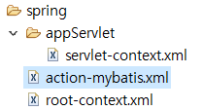
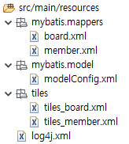
30장 스프링으로 답변형 게시판 만들기
30.1 기존 소스 코드 변경하기
<?xml version="1.0" encoding="UTF-8"?>
<beans
xsi:schemaLocation="http://www.springframework.org/schema/beans http://www.springframework.org/schema/beans/spring-beans.xsd http://www.springframework.org/schema/context http://www.springframework.org/schema/context/spring-context.xsd http://www.springframework.org/schema/tx http://www.springframework.org/schema/tx/spring-tx-3.0.xsd"
xmlns:tx="http://www.springframework.org/schema/tx" xmlns:context="http://www.springframework.org/schema/context"
xmlns:xsi="http://www.w3.org/2001/XMLSchema-instance" xmlns="http://www.springframework.org/schema/beans">
<bean id="propertyPlaceholderConfigurer"
class="org.springframework.beans.factory.config.PropertyPlaceholderConfigurer">
<property name="locations">
<value>/WEB-INF/config/jdbc/jdbc.properties</value>
</property>
</bean>
<bean id="dataSource" class="org.apache.ibatis.datasource.pooled.PooledDataSource">
<property name="driver" value="${jdbc.driverClassName}" />
<property name="url" value="${jdbc.url}" />
<property name="username" value="${jdbc.username}" />
<property name="password" value="${jdbc.password}" />
</bean>
<bean id="sqlSessionFactory"
class="org.mybatis.spring.SqlSessionFactoryBean">
<property name="dataSource" ref="dataSource" />
<property name="configLocation"
value="classpath:mybatis/model/modelConfig.xml" />
<property name="mapperLocations" value="classpath:mybatis/mappers/*.xml" />
</bean>
<bean id="sqlSession"
class="org.mybatis.spring.SqlSessionTemplate">
<constructor-arg index="0" ref="sqlSessionFactory"></constructor-arg>
</bean>
</beans>

Slide 9
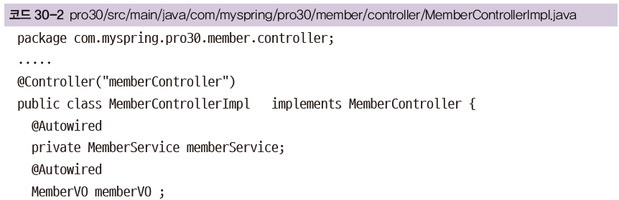
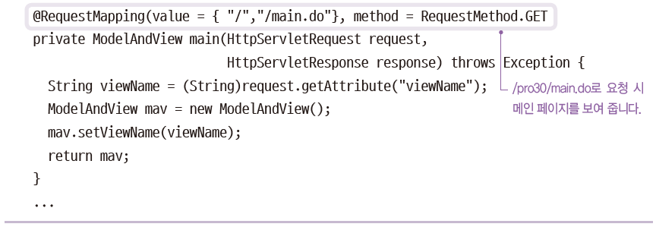
30장 스프링으로 답변형 게시판 만들기
30.1 기존 소스 코드 변경하기
5. 회원 기능 중 게시판 실습에 필요한 자바 코드와 JSP 파일을 수정해 보겠습니다. 컨트롤러에 /main.do로
요청하면 main.jsp를 표시해 주는 main() 메서드를 추가합니다.

Slide 10
30장 스프링으로 답변형 게시판 만들기
30.1 기존 소스 코드 변경하기
@Controller("memberController")
//@EnableAspectJAutoProxy
public class MemberControllerImpl implements MemberController {
@Autowired
private MemberService memberService;
@Autowired
MemberVO memberVO ;
@RequestMapping(value = { "/","/main.do"}, method = RequestMethod.GET)
private ModelAndView main(HttpServletRequest request, HttpServletResponse response) {
String viewName = (String)request.getAttribute("viewName");
ModelAndView mav = new ModelAndView();
mav.setViewName(viewName);
return mav;
}

Slide 11
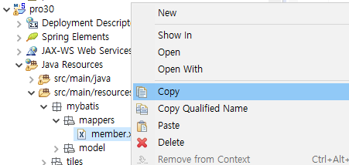
30장 스프링으로 답변형 게시판 만들기
30.2 마이바티스 관련 XML 설정하기
1. src/main/resources/ 패키지에 게시판 기능 관련 매퍼 파일인 board.xml을 추가합니다.
2. member.xml 위에서 마우스 오른쪽 버튼을 클릭한 후 Copy를 선택하고 다시 Paste를 선택합니다.

Slide 12
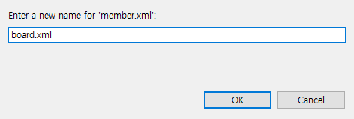
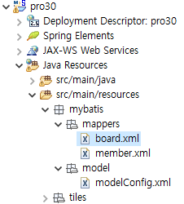
30장 스프링으로 답변형 게시판 만들기
30.2 마이바티스 관련 XML 설정하기
3. 복사한 member.xml의 파일 이름을 board.xml로 변경한 후 OK를 클릭합니다.
4. 게시판 관련 매퍼 파일인 board.xml이 생성된 것을 확인할 수 있습니다.

Slide 13
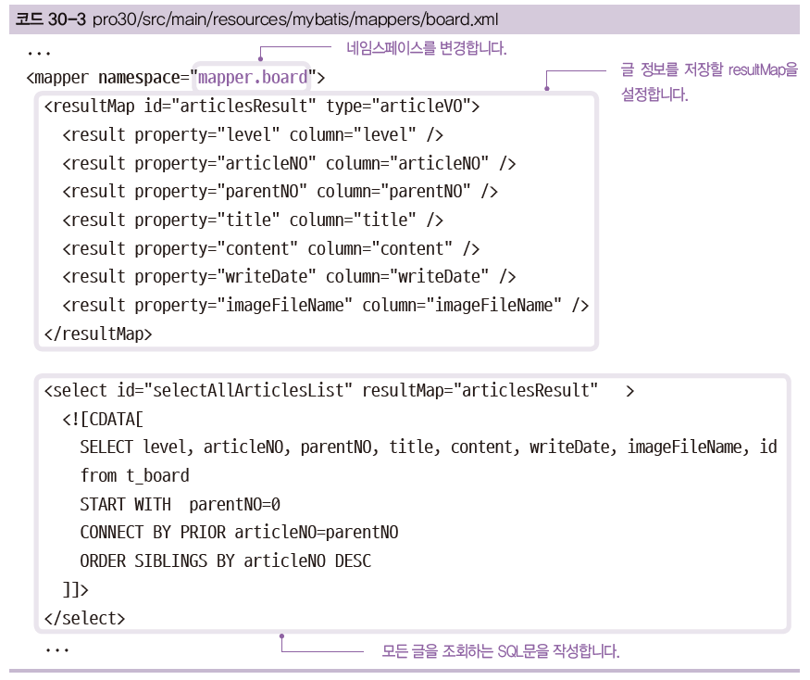
30장 스프링으로 답변형 게시판 만들기
30.2 마이바티스 관련 XML 설정하기
5. 기존 파일 내용을 삭제한 후 <select> 태그로 id가 selectAllArticlesList인 SQL문을 추가합니다.

Slide 14
30장 스프링으로 답변형 게시판 만들기
30.2 마이바티스 관련 XML 설정하기
<?xml version="1.0" encoding="UTF-8" ?>
<!DOCTYPE mapper
PUBLIC "-//mybatis.org//DTD Mapper 3.0//EN"
"http://mybatis.org/dtd/mybatis-3-mapper.dtd">
<mapper namespace="mapper.board">
<resultMap id="articlesResult" type="articleVO">
<result property="level" column="level" />
<result property="articleNO" column="articleNO" />
<result property="parentNO" column="parentNO" />
<result property="title" column="title" />
<result property="content" column="content" />
<result property="writeDate" column="writeDate" />
<result property="imageFileName" column="imageFileName" />
</resultMap>
<select id="selectAllArticlesList" resultMap="articlesResult" >
<![CDATA[
SELECT level, articleNO, parentNO, title, content, writeDate, imageFileName, id
from t_board
START WITH parentNO=0
CONNECT BY PRIOR articleNO=parentNO
ORDER SIBLINGS BY articleNO DESC
]]>
</select>
</mapper>

Slide 15
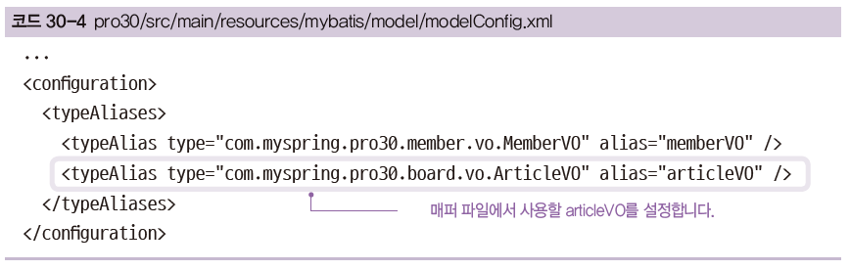
30장 스프링으로 답변형 게시판 만들기
30.2 마이바티스 관련 XML 설정하기
6. modelConfig.xml에는 매퍼 파일에서 사용할 articleVO를 추가합니다.
<?xml version="1.0" encoding="UTF-8" ?>
<!DOCTYPE configuration PUBLIC "-//mybatis.org//DTD Config 3.0//EN"
"http://mybatis.org/dtd/mybatis-3-config.dtd">
<configuration>
<typeAliases>
<typeAlias type="com.myspring.pro30.member.vo.MemberVO" alias="memberVO" />
<typeAlias type="com.myspring.pro30.board.vo.ArticleVO" alias="articleVO" />
</typeAliases>
</configuration>

Slide 16
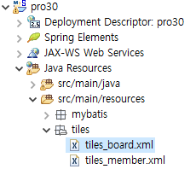
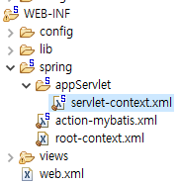
30장 스프링으로 답변형 게시판 만들기
30.3 타일즈 설정하기
1. 30.2절에서와 마찬가지로 tiles_member.xml을 복사해 붙여 넣은 후 파일 이름을 tiles_board.xml로 변경합니다.
<beans:bean id="tilesConfigurer" class="org.springframework.web.servlet.view.tiles2.TilesConfigurer">
<beans:property name="definitions">
<beans:list>
<beans:value>classpath:tiles/*.xml</beans:value>
</beans:list>
</beans:property>
<beans:property name="preparerFactoryClass"
value="org.springframework.web.servlet.view.tiles2.SpringBeanPreparerFactory" />
</beans:bean>

Slide 17
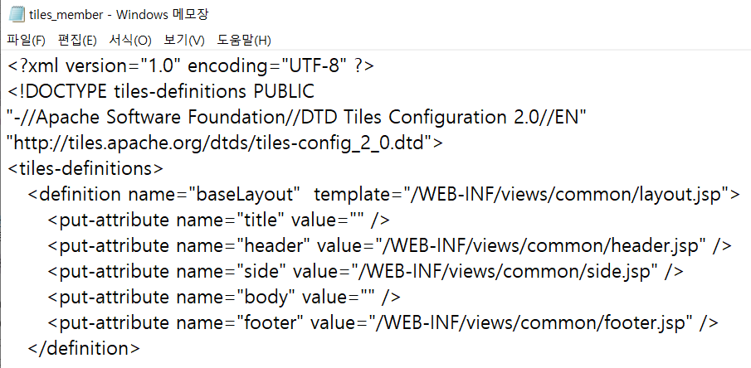
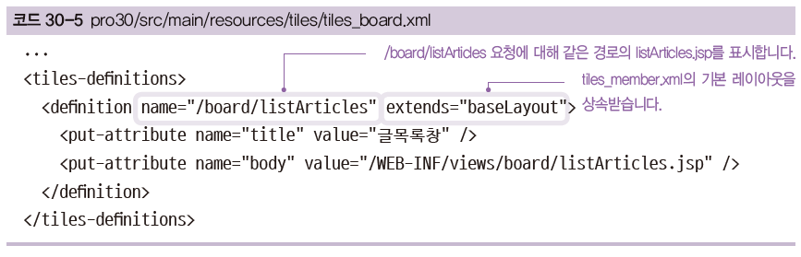
30장 스프링으로 답변형 게시판 만들기
tiles_member.xml
30.3 타일즈 설정하기
2. 기존 내용을 삭제한 후 게시판 화면 기능은 tiles_board.xml에 설정해서 사용합니다. 글목록창을
<definition> 태그로 설정합니다.
<?xml version="1.0" encoding="UTF-8" ?>
<!DOCTYPE tiles-definitions PUBLIC
"-//Apache Software Foundation//DTD Tiles Configuration 2.0//EN"
"http://tiles.apache.org/dtds/tiles-config_2_0.dtd">
<tiles-definitions>
<definition name="/board/listArticles" extends="baseLayout">
<put-attribute name="title" value="글목록창" />
<put-attribute name="body" value="/WEB-INF/views/board/listArticles.jsp" />
</definition>
</tiles-definitions>

Slide 18
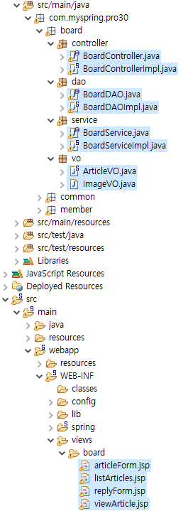
30장 스프링으로 답변형 게시판 만들기
30.4 게시판 목록 표시하기
30.4.1 자바 클래스 구현하기
1. 먼저 src/main/java 패키지 하위에 board 패키지를 만든 후 그림 30-8처럼 패키지를 구성합니다.
그리고 JSP는 17장에서 실습한 게시판 관련 JSP 파일을 재사용할 것이므로 프로젝트 pro17의 board07
폴더에 있는 JSP 파일을 모두 복사해 views/board 폴더에 붙여 넣습니다

Slide 19
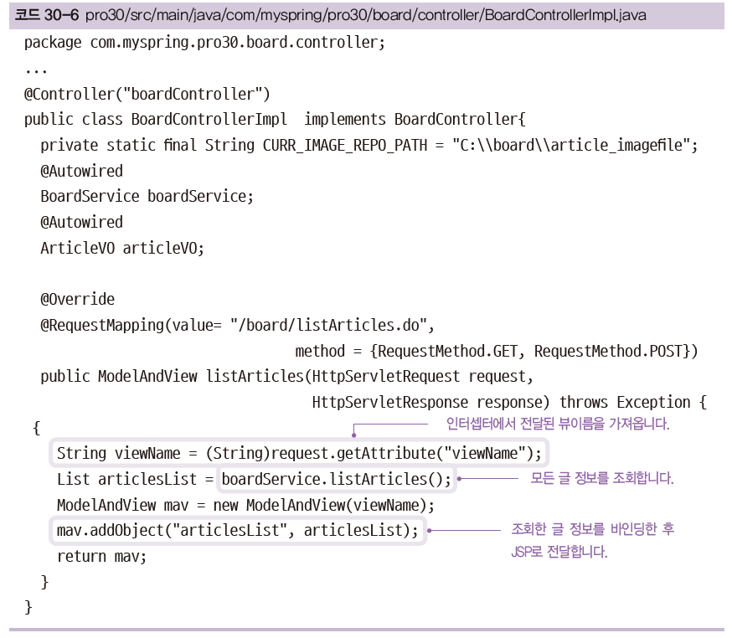
30장 스프링으로 답변형 게시판 만들기
30.4 게시판 목록 표시하기
2. 컨트롤러 클래스인 BoardControllerImpl를 다음과 같이 작성합니다. 브라우저에서 요청하면 모든 글
정보를 조회한 후 ModelAndView 객체에 바인딩하여 JSP로 전달합니다.

Slide 20
30장 스프링으로 답변형 게시판 만들기
package com.myspring.pro30.board.controller;
import java.io.File;
import java.util.ArrayList;
import java.util.Enumeration;
import java.util.HashMap;
import java.util.Iterator;
import java.util.List;
import java.util.Map;
import javax.servlet.http.HttpServletRequest;
import javax.servlet.http.HttpServletResponse;
import javax.servlet.http.HttpSession;
import org.apache.commons.io.FileUtils;
import org.springframework.beans.factory.annotation.Autowired;
import org.springframework.context.annotation.EnableAspectJAutoProxy;
import org.springframework.http.HttpHeaders;
import org.springframework.http.HttpStatus;
import org.springframework.http.ResponseEntity;
import org.springframework.stereotype.Controller;
import org.springframework.web.bind.annotation.RequestMapping;
import org.springframework.web.bind.annotation.RequestMethod;
import org.springframework.web.bind.annotation.RequestParam;
import org.springframework.web.bind.annotation.ResponseBody;
import org.springframework.web.multipart.MultipartFile;
import org.springframework.web.multipart.MultipartHttpServletRequest;
import org.springframework.web.servlet.ModelAndView;
import com.myspring.pro30.board.service.BoardService;
import com.myspring.pro30.board.vo.ArticleVO;
import com.myspring.pro30.board.vo.ImageVO;
import com.myspring.pro30.member.vo.MemberVO;
30.2 마이바티스 관련 XML 설정하기

Slide 21

30장 스프링으로 답변형 게시판 만들기
@Controller("boardController")
public class BoardControllerImpl implements BoardController{
private static final String ARTICLE_IMAGE_REPO = "C:\\board\\article_image";
@Autowired
private BoardService boardService;
@Autowired
private ArticleVO articleVO;
@Override
@RequestMapping(value= "/board/listArticles.do", method = {RequestMethod.GET, RequestMethod.POST})
public ModelAndView listArticles(HttpServletRequest request, HttpServletResponse response) throws Exception {
String viewName = (String)request.getAttribute("viewName");
List articlesList = boardService.listArticles();
ModelAndView mav = new ModelAndView(viewName);
mav.addObject("articlesList", articlesList);
return mav;
}
}
30.2 마이바티스 관련 XML 설정하기

Slide 22
30장 스프링으로 답변형 게시판 만들기
@Controller("boardController")
public class BoardControllerImpl implements BoardController{
private static final String ARTICLE_IMAGE_REPO = "C:\\board\\article_image";
@Autowired
private BoardService boardService;
@Autowired
private ArticleVO articleVO;
@Override
@RequestMapping(value= "/board/listArticles.do", method = {RequestMethod.GET, RequestMethod.POST})
public ModelAndView listArticles(HttpServletRequest request, HttpServletResponse response) throws Exception {
String viewName = (String)request.getAttribute("viewName");
List articlesList = boardService.listArticles();
ModelAndView mav = new ModelAndView(viewName);
mav.addObject("articlesList", articlesList);
return mav;
}
}
30.2 마이바티스 관련 XML 설정하기

Slide 23
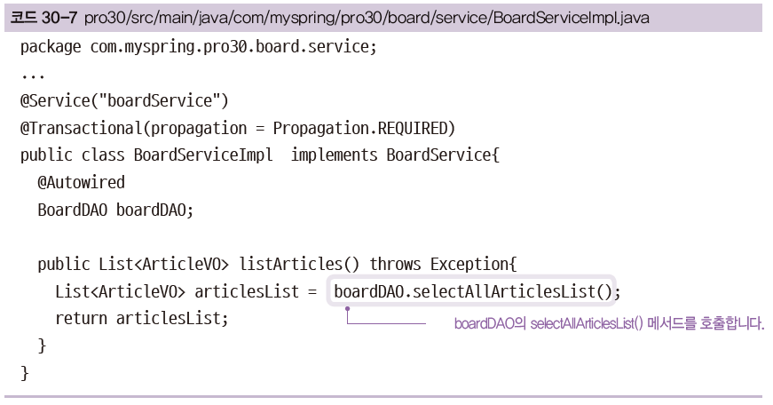
30장 스프링으로 답변형 게시판 만들기
30.4 게시판 목록 표시하기
3. 서비스 클래스에서는 boardDAO의 selectAllArticlesList() 메서드를 호출합니다.

Slide 24

30장 스프링으로 답변형 게시판 만들기
package com.myspring.pro30.board.service;
import java.util.HashMap;
import java.util.List;
import java.util.Map;
import org.springframework.beans.factory.annotation.Autowired;
import org.springframework.stereotype.Service;
import org.springframework.transaction.annotation.Propagation;
import org.springframework.transaction.annotation.Transactional;
import com.myspring.pro30.board.dao.BoardDAO;
import com.myspring.pro30.board.vo.ArticleVO;
import com.myspring.pro30.board.vo.ImageVO;
@Service("boardService")
@Transactional(propagation = Propagation.REQUIRED)
public class BoardServiceImpl implements BoardService{
@Autowired
BoardDAO boardDAO;
public List<ArticleVO> listArticles() throws Exception{
List<ArticleVO> articlesList = boardDAO.selectAllArticlesList();
return articlesList;
}
}
30.2 마이바티스 관련 XML 설정하기

Slide 25
30장 스프링으로 답변형 게시판 만들기
package com.myspring.pro30.board.service;
import java.util.HashMap;
import java.util.List;
import java.util.Map;
import org.springframework.beans.factory.annotation.Autowired;
import org.springframework.stereotype.Service;
import org.springframework.transaction.annotation.Propagation;
import org.springframework.transaction.annotation.Transactional;
import com.myspring.pro30.board.dao.BoardDAO;
import com.myspring.pro30.board.vo.ArticleVO;
import com.myspring.pro30.board.vo.ImageVO;
@Service("boardService")
@Transactional(propagation = Propagation.REQUIRED)
public class BoardServiceImpl implements BoardService{
@Autowired
BoardDAO boardDAO;
public List<ArticleVO> listArticles() throws Exception{
List<ArticleVO> articlesList = boardDAO.selectAllArticlesList();
return articlesList;
}
}
30.2 마이바티스 관련 XML 설정하기

Slide 26
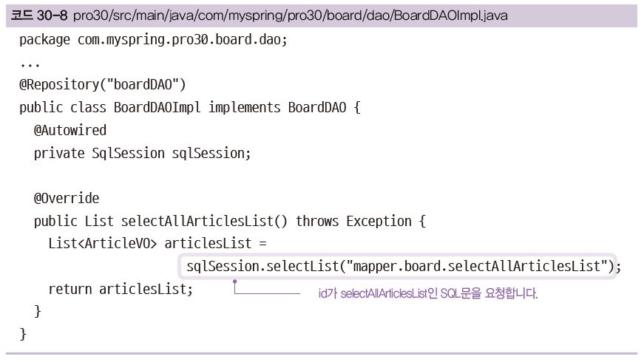
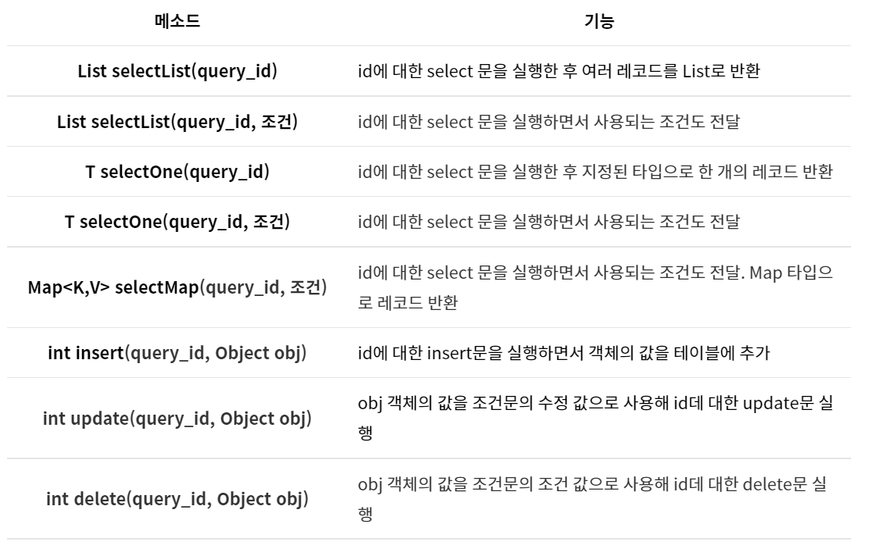
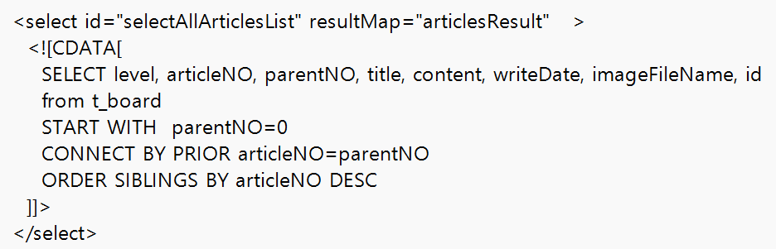
30장 스프링으로 답변형 게시판 만들기
30.4 게시판 목록 표시하기
4. DAO 클래스는 다시 매퍼 파일인 board.xml에서 지정한 id로 SQL문을 실행합니다.
SqlSession 메서드
board.xml

Slide 27

30장 스프링으로 답변형 게시판 만들기
package com.myspring.pro30.board.dao;
import java.util.ArrayList;
import java.util.List;
import java.util.Map;
import org.apache.ibatis.session.SqlSession;
import org.springframework.beans.factory.annotation.Autowired;
import org.springframework.dao.DataAccessException;
import org.springframework.stereotype.Repository;
import com.myspring.pro30.board.vo.ArticleVO;
import com.myspring.pro30.board.vo.ImageVO;
@Repository("boardDAO")
public class BoardDAOImpl implements BoardDAO {
@Autowired
private SqlSession sqlSession;
@Override
public List selectAllArticlesList() throws DataAccessException {
List<ArticleVO> articlesList = articlesList = sqlSession.selectList("mapper.board.selectAllArticlesList");
return articlesList;
}
}
30.2 마이바티스 관련 XML 설정하기

Slide 28
30장 스프링으로 답변형 게시판 만들기
package com.myspring.pro30.board.dao;
import java.util.ArrayList;
import java.util.List;
import java.util.Map;
import org.apache.ibatis.session.SqlSession;
import org.springframework.beans.factory.annotation.Autowired;
import org.springframework.dao.DataAccessException;
import org.springframework.stereotype.Repository;
import com.myspring.pro30.board.vo.ArticleVO;
import com.myspring.pro30.board.vo.ImageVO;
@Repository("boardDAO")
public class BoardDAOImpl implements BoardDAO {
@Autowired
private SqlSession sqlSession;
@Override
public List selectAllArticlesList() throws DataAccessException {
List<ArticleVO articlesList = sqlSession.selectList("mapper.board.selectAllArticlesList");
return articlesList;
}
}
30.2 마이바티스 관련 XML 설정하기

Slide 29
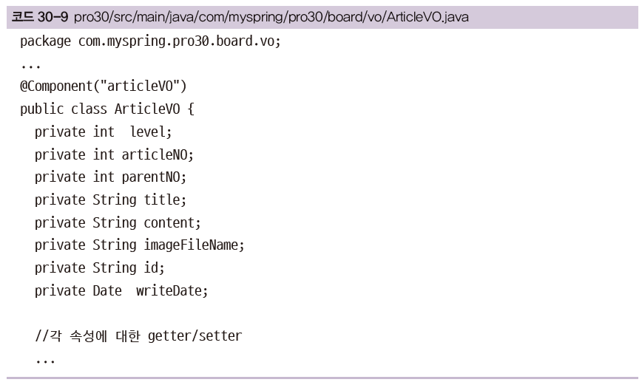
30장 스프링으로 답변형 게시판 만들기
30.4 게시판 목록 표시하기
5. 글 정보를 저장할 ArticleVO 클래스를 다음과 같이 작성합니다

Slide 30
30장 스프링으로 답변형 게시판 만들기
package com.myspring.pro30.board.vo;
import java.io.UnsupportedEncodingException;
import java.net.URLDecoder;
import java.net.URLEncoder;
import java.sql.Date;
import org.springframework.stereotype.Component;
@Component("articleVO")
public class ArticleVO {
private int level;
private int articleNO;
private int parentNO;
private String title;
private String content;
private String imageFileName;
private String id;
private Date writeDate;
public ArticleVO() {
System.out.println("ArticleVO 생성자");
}
public int getArticleNO() {
return articleNO;
}
public void setArticleNO(int articleNO) {
this.articleNO = articleNO;
}
public void setArticleNO(int articleNO) {
this.articleNO = articleNO;
}
public int getParentNO() {
return parentNO;
}
30.2 마이바티스 관련 XML 설정하기

Slide 31
30장 스프링으로 답변형 게시판 만들기
public void setParentNO(int parentNO) {
this.parentNO = parentNO;
}
public int getLevel() {
return level;
}
public void setLevel(int level) {
this.level = level;
}
public String getTitle() {
return title;
}
public void setTitle(String title) {
this.title = title;
}
public String getContent() {
return content;
}
public void setContent(String content) {
this.content = content;
}
public String getImageFileName() {
try {
if (imageFileName != null && imageFileName.length() != 0) {
imageFileName = URLDecoder.decode(imageFileName, "UTF-8");
}
} catch (UnsupportedEncodingException e) {
e.printStackTrace();
30.2 마이바티스 관련 XML 설정하기

Slide 32
30장 스프링으로 답변형 게시판 만들기
}
return imageFileName;
}
public void setImageFileName(String imageFileName) {
try {
if(imageFileName!= null && imageFileName.length()!=0) {
this.imageFileName = URLEncoder.encode(imageFileName,"UTF-8");
}
} catch (UnsupportedEncodingException e) {
e.printStackTrace();
}
}
public String getId() {
return id;
}
public void setId(String id) {
this.id = id;
}
public Date getWriteDate() {
return writeDate;
}
public void setWriteDate(Date writeDate) {
this.writeDate = writeDate;
}
}
30.2 마이바티스 관련 XML 설정하기

Slide 33
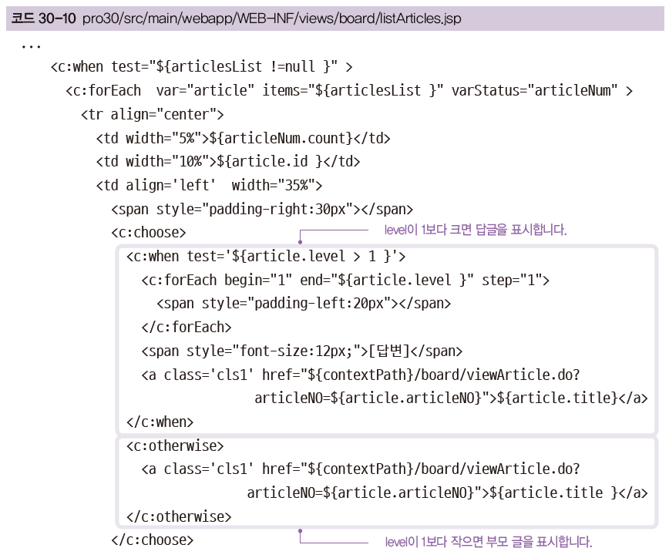
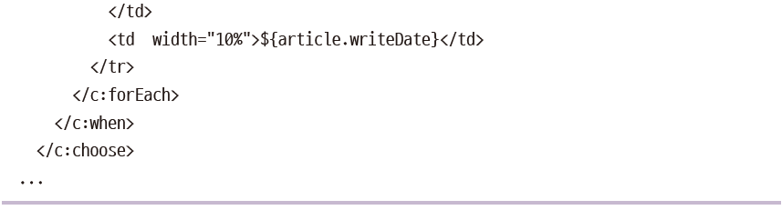
30장 스프링으로 답변형 게시판 만들기
30.4 게시판 목록 표시하기
30.4.2 JSP 구현하기
1. 글목록창에 해당하는 listArticles.jsp를 다음과 같이 작성합니다.

Slide 34
30장 스프링으로 답변형 게시판 만들기
<%@ page language="java" contentType="text/html; charset=UTF-8"
pageEncoding="UTF-8" isELIgnored="false" %>
<%@ taglib prefix="fmt" uri="http://java.sun.com/jsp/jstl/fmt" %>
<%@ taglib prefix="c" uri="http://java.sun.com/jsp/jstl/core" %>
<c:set var="contextPath" value="${pageContext.request.contextPath}" />
<%
request.setCharacterEncoding("UTF-8");
%>
<!DOCTYPE html>
<html>
<head>
<style>
.cls1 {text-decoration:none;}
.cls2{text-align:center; font-size:30px;}
</style>
<meta charset="UTF-8">
<title>글목록창</title>
</head>
<body>
<table align="center" border="1" width="80%" >
<tr height="10" align="center" bgcolor="lightgreen">
<td >글번호</td>
<td >작성자</td>
<td >제목</td>
<td >작성일</td>
</tr>
<c:choose>
<c:when test="${articlesList ==null }" >
<tr height="10">
<td colspan="4">
<p align="center">
<b><span style="font-size:9pt;">등록된 글이 없습니다.</span></b>
</p>
</td>
</tr>
</c:when>
30.2 마이바티스 관련 XML 설정하기
<%@ page language="java" contentType="text/html; charset=UTF-8"
pageEncoding="UTF-8"
isELIgnored="false" %>
<%@ taglib prefix="fmt" uri="http://java.sun.com/jsp/jstl/fmt" %>
<%@ taglib prefix="c" uri="http://java.sun.com/jsp/jstl/core" %>
<c:set var="contextPath" value="${pageContext.request.contextPath}" />
<c:set var="articlesList" value="${articlesMap.articlesList}" />
<c:set var="totArticles" value="${articlesMap.totArticles}" />
<c:set var="section" value="${articlesMap.section}" />
<c:set var="pageNum" value="${articlesMap.pageNum}" />
pro07에서의 listArticles.jsp를 재활용하여 사용할 때 불필요한 코드를 삭제해야 한다. 이 코드는 페이징할 때 필요한 코드다.
특히 articleList를 삭제하지 않으면 articlesMap.articlesList의 null값이 들어가서
“등록된 글이 없습니다.”가 출력된다.

Slide 35
30장 스프링으로 답변형 게시판 만들기
<c:when test="${articlesList !=null }" >
<c:forEach var="article" items="${articlesList }" varStatus="articleNum" >
<tr align="center">
<td width="5%">${articleNum.count}</td>
<td width="10%">${article.id }</td>
<td align='left' width="35%">
<span style="padding-right:30px"></span>
<c:choose>
<c:when test='${article.level > 1 }'>
<c:forEach begin="1" end="${article.level }" step="1">
<span style="padding-left:20px"></span>
</c:forEach>
<span style="font-size:12px;">[답변]</span>
<a class='cls1' href="${contextPath}/board/viewArticle.do?articleNO=${article.articleNO}">${article.title}</a>
</c:when>
<c:otherwise>
<a class='cls1' href="${contextPath}/board/viewArticle.do?articleNO=${article.articleNO}">${article.title }</a>
</c:otherwise>
</c:choose>
</td>
<td width="10%">${article.writeDate}</td>
</tr>
</c:forEach>
</c:when>
</c:choose>
</table>
</body>
</html>
30.2 마이바티스 관련 XML 설정하기

Slide 36
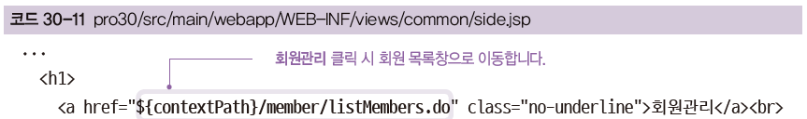
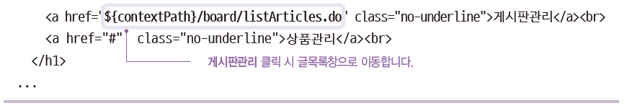
30장 스프링으로 답변형 게시판 만들기
30.4 게시판 목록 표시하기
2. 왼쪽 메뉴의 각 항목을 클릭할 경우 해당 목록창으로 이동하도록 작성합니다

Slide 37
30장 스프링으로 답변형 게시판 만들기
<%@ page language="java" contentType="text/html; charset=UTF-8"
pageEncoding="UTF-8"
isELIgnored="false" %>
<%@ taglib prefix="fmt" uri="http://java.sun.com/jsp/jstl/fmt" %>
<%@ taglib prefix="c" uri="http://java.sun.com/jsp/jstl/core" %>
<%
request.setCharacterEncoding("UTF-8");
%>
<c:set var="contextPath" value="${pageContext.request.contextPath}" />
<!DOCTYPE html>
<html>
<head>
<style>
.no-underline{
text-decoration:none;
}
</style>
<meta charset="UTF-8">
<title>사이드 메뉴</title>
</head>
<body>
<h1>사이드 메뉴</h1>
<h1>
<a href="${contextPath}/member/listMembers.do" class="no-underline">회원관리</a><br>
<a href="${contextPath}/board/listArticles.do" class="no-underline">게시판관리</a><br>
<a href="#" class="no-underline">상품관리</a><br>
</h1>
</body>
</html>
30.4 게시판 목록 표시하기

Slide 38
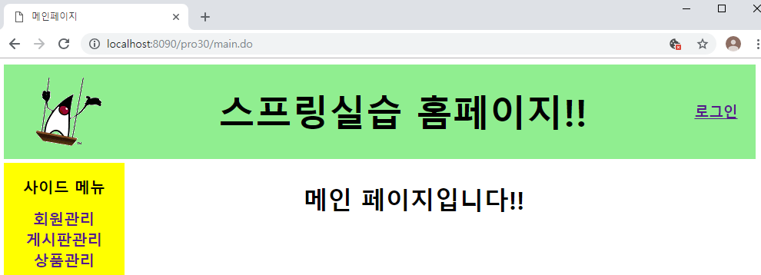
30장 스프링으로 답변형 게시판 만들기
30.4 게시판 목록 표시하기
3. http://localhost:8090/pro30/main.do로 요청하면 메인 페이지가 나타납니다

Slide 39
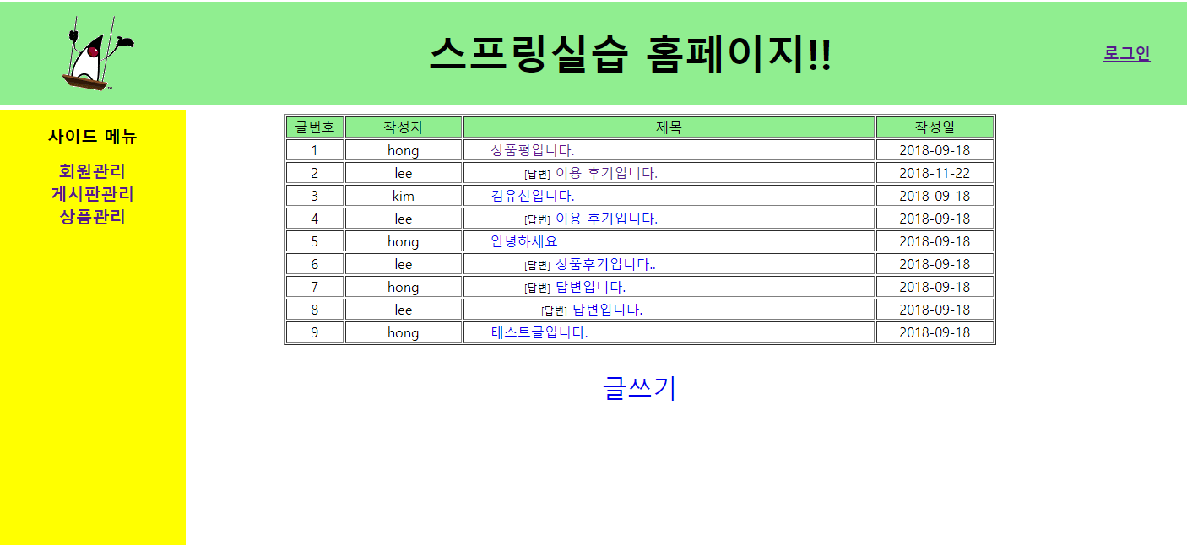
30장 스프링으로 답변형 게시판 만들기
30.4 게시판 목록 표시하기
4. 왼쪽 메뉴에 있는 게시판관리를 클릭하면 글목록창이 나타납니다

Slide 40
30장 스프링으로 답변형 게시판 만들기
tiles_member.xml
<?xml version="1.0" encoding="UTF-8" ?>
<!DOCTYPE tiles-definitions PUBLIC
"-//Apache Software Foundation//DTD Tiles Configuration 2.0//EN"
"http://tiles.apache.org/dtds/tiles-config_2_0.dtd">
<tiles-definitions>
<definition name="baseLayout" template="/WEB-INF/views/common/layout.jsp">
<put-attribute name="title" value="" />
<put-attribute name="header" value="/WEB-INF/views/common/header.jsp" />
<put-attribute name="side" value="/WEB-INF/views/common/side.jsp" />
<put-attribute name="body" value="" />
<put-attribute name="footer" value="/WEB-INF/views/common/footer.jsp" />
</definition>
<definition name="main" extends="baseLayout">
<put-attribute name="title" value="메인페이지" />
<put-attribute name="body" value="/WEB-INF/views/main.jsp" />
</definition>
<definition name="/member/listMembers" extends="baseLayout">
<put-attribute name="title" value="회원목록창" />
<put-attribute name="body" value="/WEB-INF/views/member/listMembers.jsp" />
</definition>
<definition name="/member/loginForm" extends="baseLayout">
<put-attribute name="title" value="로그인창" />
<put-attribute name="body" value="/WEB-INF/views/member/loginForm.jsp" />
</definition>
30.4 게시판 목록 표시하기
tiles_board.xml에서도 공유하는 <definition>

Slide 41
30장 스프링으로 답변형 게시판 만들기
<definition name="/member/memberForm" extends="baseLayout">
<put-attribute name="title" value="회원등록창" />
<put-attribute name="body" value="/WEB-INF/views/member/memberForm.jsp" />
</definition>
<definition name="/member/viewDetail" extends="baseLayout">
<put-attribute name="title" value="회원상세창" />
<put-attribute name="body" value="/WEB-INF/views/member/viewDetail.jsp" />
</definition>
</tiles-definitions>
30.4 게시판 목록 표시하기

Slide 42
30장 스프링으로 답변형 게시판 만들기
<?xml version="1.0" encoding="UTF-8" ?>
<!DOCTYPE tiles-definitions PUBLIC
"-//Apache Software Foundation//DTD Tiles Configuration 2.0//EN"
"http://tiles.apache.org/dtds/tiles-config_2_0.dtd">
<tiles-definitions>
<definition name="/board/listArticles" extends="baseLayout">
<put-attribute name="title" value="글목록창" />
<put-attribute name="body" value="/WEB-INF/views/board/listArticles.jsp" />
</definition>
<definition name="/board/articleForm" extends="baseLayout">
<put-attribute name="title" value="글쓰기창" />
<put-attribute name="body" value="/WEB-INF/views/board/articleForm.jsp" />
</definition>
<definition name="/board/viewArticle" extends="baseLayout">
<put-attribute name="title" value="글상세창" />
<put-attribute name="body" value="/WEB-INF/views/board/viewArticle.jsp" />
</definition>
</tiles-definitions>
tiles_board.xml
30.4 게시판 목록 표시하기
현재 기능구현이 아닌 다음 기능구현에 추가할 코드

Slide 43
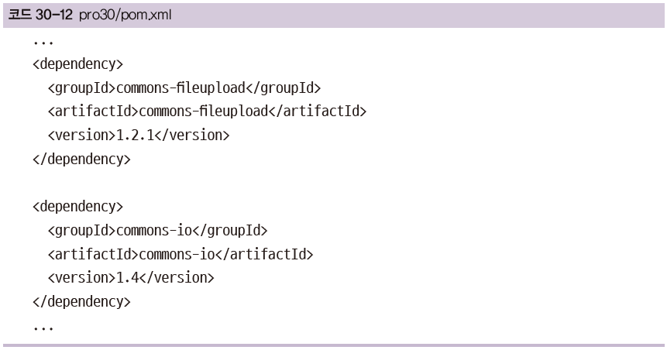
30장 스프링으로 답변형 게시판 만들기
30.5 새 글 추가하기
30.5.1 XML 파일 설정하기
1. 파일 업로드와 관련된 설정을 실습해 보겠습니다. pom.xml에 파일 첨부 기능과 관련된 라이브러리를
설정합니다.

Slide 44
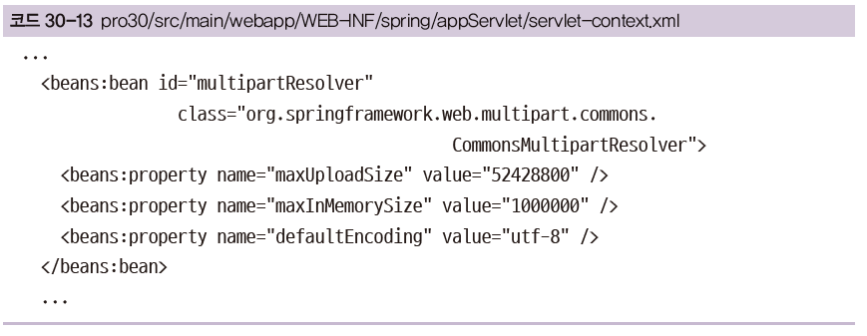
30장 스프링으로 답변형 게시판 만들기
30.5 새 글 추가하기
2. servlet-context.xml에 다중 파일 업로드 기능을 위한 멀티파트 리졸버 빈을 설정합니다.
<!-- 멀티파트 리졸버 -->
<beans:bean id="multipartResolver"
class="org.springframework.web.multipart.commons.CommonsMultipartResolver">
<beans:property name="maxUploadSize" value="52428800" />
<beans:property name="maxInMemorySize" value="52428800" />
<beans:property name="defaultEncoding" value="utf-8" />
</beans:bean>
</beans:beans>

Slide 45
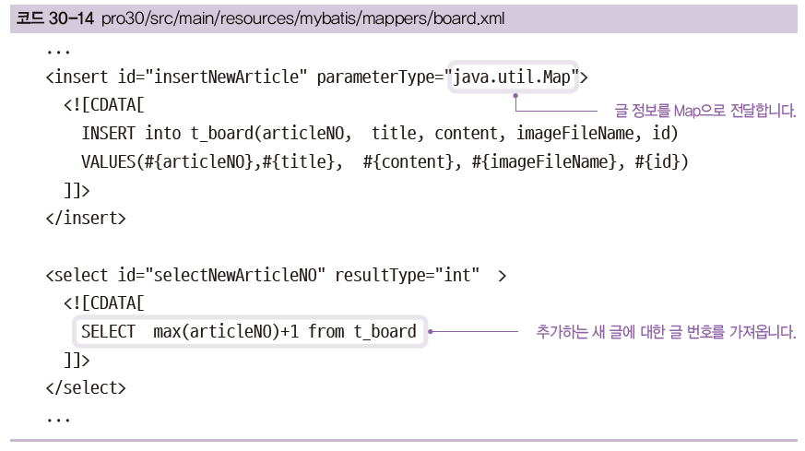
30장 스프링으로 답변형 게시판 만들기
30.5 새 글 추가하기
3. 매퍼 파일인 board.xml에 새 글 추가 기능에 사용할 insert문을 작성합니다.

Slide 46
30장 스프링으로 답변형 게시판 만들기
<?xml version="1.0" encoding="UTF-8" ?>
<!DOCTYPE mapper
PUBLIC "-//mybatis.org//DTD Mapper 3.0//EN"
"http://mybatis.org/dtd/mybatis-3-mapper.dtd">
<mapper namespace="mapper.board">
<resultMap id="articlesResult" type="articleVO">
<result property="level" column="level" />
<result property="articleNO" column="articleNO" />
<result property="parentNO" column="parentNO" />
<result property="title" column="title" />
<result property="content" column="content" />
<result property="writeDate" column="writeDate" />
<result property="imageFileName" column="imageFileName" />
</resultMap>
<select id="selectAllArticlesList" resultMap="articlesResult" >
<![CDATA[
SELECT level, articleNO, parentNO, title, content, writeDate, imageFileName, id
from t_board
START WITH parentNO=0
CONNECT BY PRIOR articleNO=parentNO
ORDER SIBLINGS BY articleNO DESC
]]>
</select>
<!--단일이미지 추가 -->
<insert id="insertNewArticle" parameterType="java.util.Map">
<![CDATA[
INSERT into t_board(articleNO, title, content, imageFileName, id)
VALUES(#{articleNO},#{title},#{content}, #{imageFileName}, #{id})
]]>
</insert>
DB에서 nvl(a, b) 함수는 만약 a의 값이 NULL 이라면 b의 값을 반환하고, a가 NULL이 아니면
그냥 a의 값을 반환한다.
따라서 가장 큰 글번호(articleNO)가 만약 null이면 0으로 반환한다. 최종적으로 1이 된다. 글번호가 null이란 것은 db 테이블 생성 시 레코드 없이 테이블이 생성된 상태에서 프로젝트를 진행하면 발생할 수 있는 일이다. 혹은 게시판 글을 모두 삭제할 경우 해당된다.
30.5 새 글 추가하기
오류가 발생하면 일단 아래코드로 처리
SELECT max(articleNO)+1 from t_board
게시글이 없는 경우 articleNO에 null 값이 있어서 오류발생을 방지하기 위한 함수 nvl()
<select id="selectNewArticleNO" resultType="int" >
<![CDATA[
SELECT nvl(max(articleNO), 0) + 1 from t_board
]]>
</select>

Slide 47
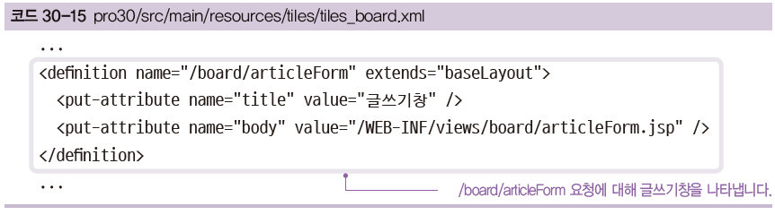
30장 스프링으로 답변형 게시판 만들기
30.5 새 글 추가하기
4. 글쓰기창을 타일즈 파일인 tiles_board.xml에 설정합니다.

Slide 48
30장 스프링으로 답변형 게시판 만들기
<?xml version="1.0" encoding="UTF-8" ?>
<!DOCTYPE tiles-definitions PUBLIC
"-//Apache Software Foundation//DTD Tiles Configuration 2.0//EN"
"http://tiles.apache.org/dtds/tiles-config_2_0.dtd">
<tiles-definitions>
<definition name="/board/listArticles" extends="baseLayout">
<put-attribute name="title" value="글목록창" />
<put-attribute name="body" value="/WEB-INF/views/board/listArticles.jsp" />
</definition>
<definition name="/board/articleForm" extends="baseLayout">
<put-attribute name="title" value="글쓰기창" />
<put-attribute name="body" value="/WEB-INF/views/board/articleForm.jsp" />
</definition>
</tiles-definitions>
30.5 새 글 추가하기
3. 매퍼 파일인 board.xml에 새 글 추가 기능에 사용할 insert문을 작성합니다.

Slide 49
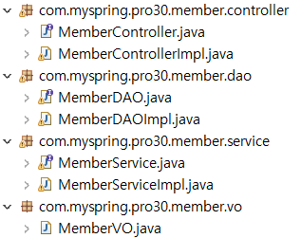
30장 스프링으로 답변형 게시판 만들기
30.5 새 글 추가하기
30.5.2 자바 클래스 구현하기
글쓰기 시 로그인 과정 / 회원관리에서 로그인 코드 구현해서, 로그인 성공하면 글쓰기창으로
글목록창(listArticles.jsp) 요청 시 미리 세션의 isLogOn 속성을 자바스크립트 함수의 인자로 저장합니다.
글쓰기를 클릭하면 자바스크립트 함수에서 isLogOn 속성 값을 체크하여 true가 아니면 memberController로 로그인창을 요청하면서 다음에 수행할 URL을 action 값으로 전송합니다.
memberController는 action 값을 세션에 저장합니다.
로그인창에서 ID와 비밀번호를 입력하여 memberController로 전송한 후 로그인에 성공하면 세션의 action 속성 값을 가져와서 글쓰기창으로 바로 이동합니다.
➋에서 isLogOn 속성이 true이면 바로 글쓰기창으로 이동합니다.
pro27 코드를 복사하여 수정한다.
1
2
3
4
5

Slide 50
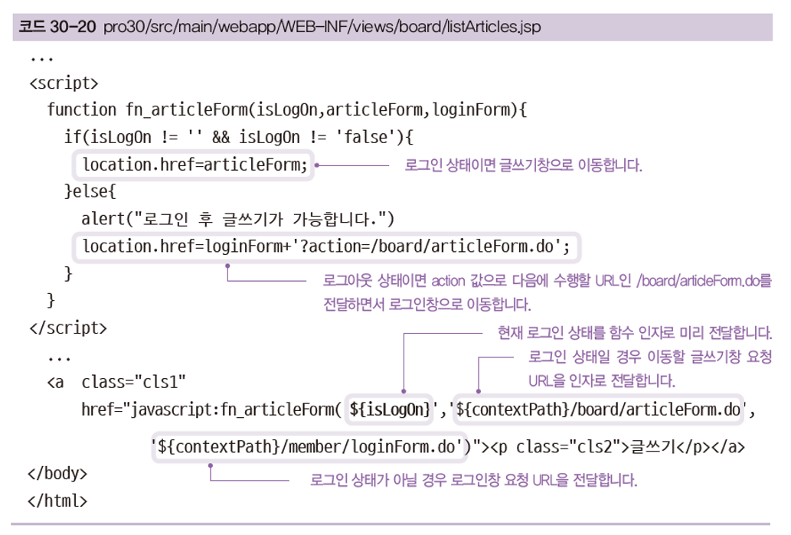
30장 스프링으로 답변형 게시판 만들기
30.5 새 글 추가하기
글목록창(listArticles.jsp) 요청 시 미리 세션의 isLogOn 속성을 자바스크립트 함수의 인자로 저장합니다.
글쓰기를 클릭하면 자바스크립트 함수에서 isLogOn 속성 값을 체크하여 true가 아니면 memberController로 로그인창을 요청하면서 다음에 수행할 URL을 action 값으로 전송합니다.
설명용 코드
코드 구현은 나중에…
boardController의 글쓰기 창
memberController의 로그인 창

Slide 51
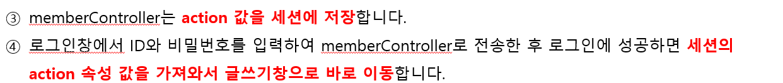
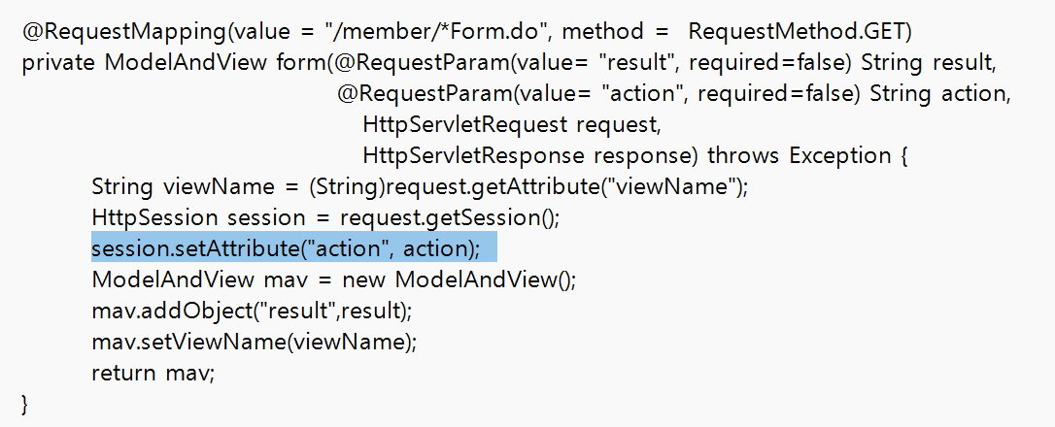
30장 스프링으로 답변형 게시판 만들기
30.5 새 글 추가하기
설명용 코드
코드 구현은 나중에…

Slide 52
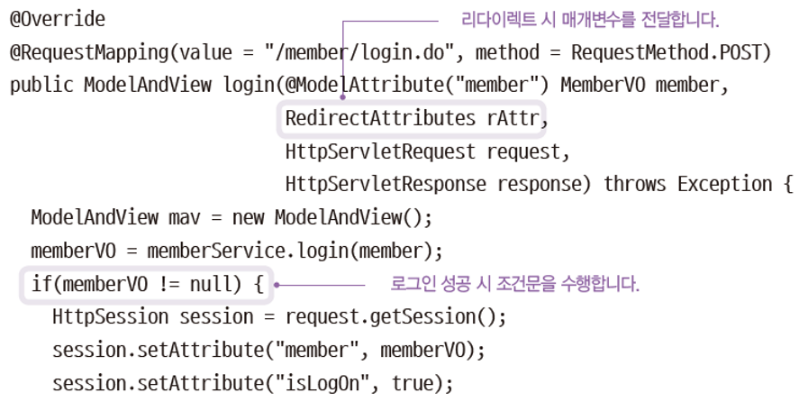
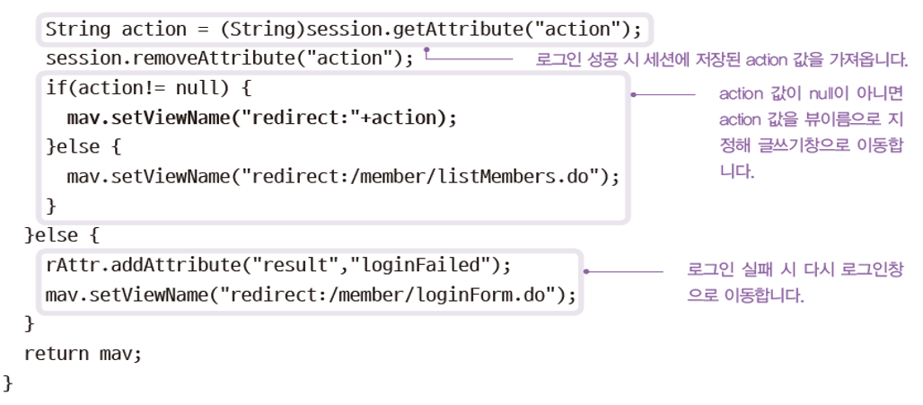
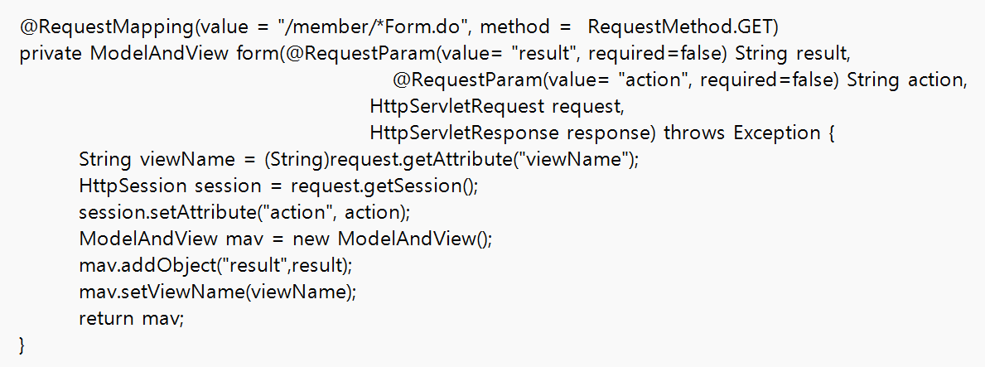
30장 스프링으로 답변형 게시판 만들기
30.5 새 글 추가하기
설명용 코드
코드 구현은 나중에…

Slide 53
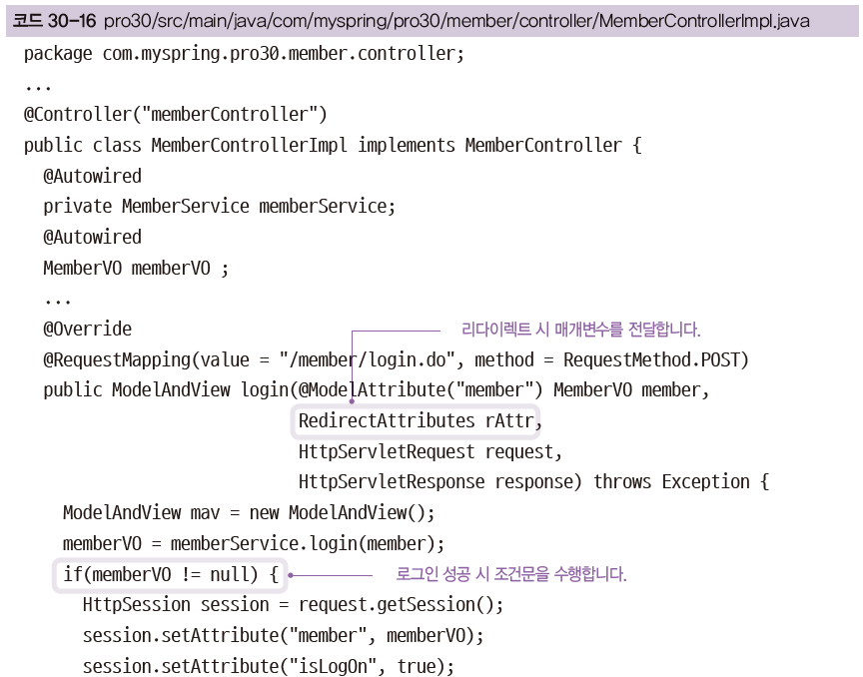
30장 스프링으로 답변형 게시판 만들기
30.5 새 글 추가하기
1. MemberControllerImpl 클래스를 다음과 같이 작성합니다. / 로그인 코드 삽입

Slide 54
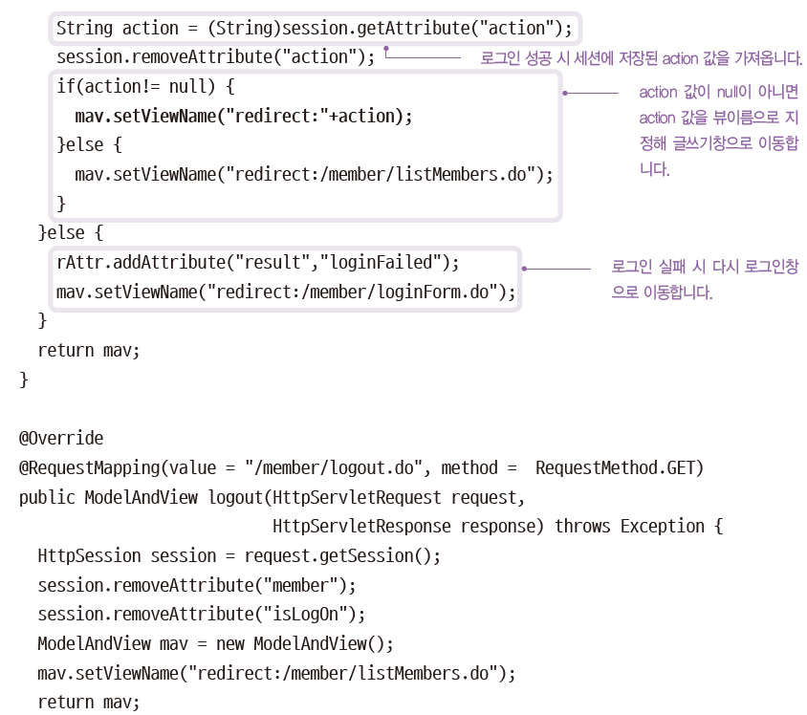
30장 스프링으로 답변형 게시판 만들기
30.5 새 글 추가하기

Slide 55
30장 스프링으로 답변형 게시판 만들기
@Override
@RequestMapping(value = "/member/login.do", method = RequestMethod.POST)
public ModelAndView login(@ModelAttribute("member") MemberVO member,
RedirectAttributes rAttr,
HttpServletRequest request, HttpServletResponse response) throws Exception {
ModelAndView mav = new ModelAndView();
memberVO = memberService.login(member);
if(memberVO != null) {
HttpSession session = request.getSession();
session.setAttribute("member", memberVO);
session.setAttribute("isLogOn", true);
//mav.setViewName("redirect:/member/listMembers.do");
String action = (String)session.getAttribute("action");
session.removeAttribute("action");
if(action!= null) {
mav.setViewName("redirect:"+action);
}else {
mav.setViewName("redirect:/member/listMembers.do");
}
}else {
rAttr.addAttribute("result","loginFailed");
mav.setViewName("redirect:/member/loginForm.do");
}
return mav;
}
@Override
@RequestMapping(value = "/member/logout.do", method = RequestMethod.GET)
public ModelAndView logout(HttpServletRequest request, HttpServletResponse response) throws Exception {
HttpSession session = request.getSession();
session.removeAttribute("member");
session.removeAttribute("isLogOn");
ModelAndView mav = new ModelAndView();
mav.setViewName("redirect:/member/listMembers.do");
return mav;
}
30.5 새 글 추가하기
3. 매퍼 파일인 board.xml에 새 글 추가 기능에 사용할 insert문을 작성합니다.

Slide 56
30장 스프링으로 답변형 게시판 만들기
@Override
@RequestMapping(value = "/member/logout.do", method = RequestMethod.GET)
public ModelAndView logout(HttpServletRequest request, HttpServletResponse response) throws Exception {
HttpSession session = request.getSession();
session.removeAttribute("member");
session.removeAttribute("isLogOn");
ModelAndView mav = new ModelAndView();
mav.setViewName("redirect:/member/listMembers.do");
return mav;
}
@RequestMapping(value = "/member/*Form.do", method = RequestMethod.GET)
private ModelAndView form(@RequestParam(value= "result", required=false) String result,
@RequestParam(value= "action", required=false) String action,
HttpServletRequest request,
HttpServletResponse response) throws Exception {
String viewName = (String)request.getAttribute("viewName");
HttpSession session = request.getSession();
session.setAttribute("action", action);
ModelAndView mav = new ModelAndView();
mav.addObject("result",result);
mav.setViewName(viewName);
return mav;
}
30.5 새 글 추가하기
3. 매퍼 파일인 board.xml에 새 글 추가 기능에 사용할 insert문을 작성합니다.
header.jsp에선
<a href="${contextPath}/member/loginForm.do"><h3>로그인</h3></a>
전달할 action과 result 매개변수가 없다. 따라서 required=false로 예외 발생을 방지해야 한다.
listMember.jsp에선
<a href="${contextPath}/member/memberForm.do"><h1 style="text-align:center">회원가입</h1></a>
전달할 action과 result 매개변수가 없다. 따라서 required=false로 예외 발생을 방지해야 한다.
listArticles.jsp에선
alert("로그인 후 글쓰기가 가능합니다.")
location.href=loginForm+'?action=/board/articleForm.do';
:
<a class="cls1" href="javascript:fn_articleForm('${isLogOn}','${contextPath}/board/articleForm.do',
'${contextPath}/member/loginForm.do')"><p class="cls2">글쓰기</p></a>
action 값이 전달된다.
MemberControllerImpm.java 에선
rAttr.addAttribute("result","loginFailed");
mav.setViewName("redirect:/member/loginForm.do");
result값이 전달된다.

Slide 57
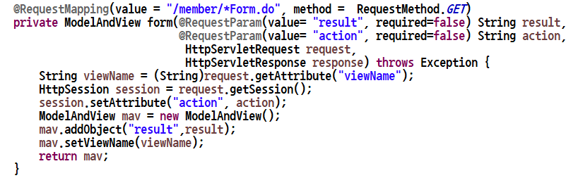
30장 스프링으로 답변형 게시판 만들기
30.5 새 글 추가하기
p.1084 login() 메서드 수정
로그인 후 수행할 글쓰기 요청명을 action에 저장합니다.
로그인 성공 후 바로 글쓰기창으로 이동합니다.
글쓰기창 요청명을 action 속성으로 세션에 저장합니다.
...
}
listArticles.jsp에선
function fn_articleForm(isLogOn, articleForm, loginForm){
if(isLogOn != '' && isLogOn != 'false'){
location.href=articleForm;
}else{
alert("로그인 후 글쓰기가 가능합니다.")
location.href=loginForm+'?action=/board/articleForm.do';
:
<a class="cls1" href="javascript:fn_articleForm('${isLogOn}','${contextPath}/board/articleForm.do',
'${contextPath}/member/loginForm.do')"><p class="cls2">글쓰기</p></a>
action 값이 전달된다.

Slide 58
30장 스프링으로 답변형 게시판 만들기
※ 회원관리 Controller 전체
package com.myspring.pro30.member.controller;
import java.util.List;
import javax.servlet.http.HttpServletRequest;
import javax.servlet.http.HttpServletResponse;
import javax.servlet.http.HttpSession;
import org.springframework.beans.factory.annotation.Autowired;
import org.springframework.context.annotation.EnableAspectJAutoProxy;
import org.springframework.stereotype.Controller;
import org.springframework.web.bind.annotation.ModelAttribute;
import org.springframework.web.bind.annotation.RequestMapping;
import org.springframework.web.bind.annotation.RequestMethod;
import org.springframework.web.bind.annotation.RequestParam;
import org.springframework.web.servlet.ModelAndView;
import org.springframework.web.servlet.mvc.support.RedirectAttributes;
import com.myspring.pro30.member.service.MemberService;
import com.myspring.pro30.member.vo.MemberVO;
@Controller("memberController")
//@EnableAspectJAutoProxy
public class MemberControllerImpl implements MemberController {
@Autowired
private MemberService memberService;
@Autowired
MemberVO memberVO ;
30.5 새 글 추가하기

Slide 59
30장 스프링으로 답변형 게시판 만들기
@RequestMapping(value = { "/","/main.do"}, method = RequestMethod.GET)
private ModelAndView main(HttpServletRequest request, HttpServletResponse response) {
String viewName = (String)request.getAttribute("viewName");
ModelAndView mav = new ModelAndView();
mav.setViewName(viewName);
return mav;
}
@Override
@RequestMapping(value="/member/listMembers.do" ,method = RequestMethod.GET)
public ModelAndView listMembers(HttpServletRequest request, HttpServletResponse response) throws Exception {
String viewName = (String)request.getAttribute("viewName");
List membersList = memberService.listMembers();
ModelAndView mav = new ModelAndView(viewName);
mav.addObject("membersList", membersList);
return mav;
}
@Override
@RequestMapping(value="/member/addMember.do" ,method = RequestMethod.POST)
public ModelAndView addMember(@ModelAttribute("member") MemberVO member,
HttpServletRequest request, HttpServletResponse response) throws Exception {
request.setCharacterEncoding("utf-8");
int result = 0;
result = memberService.addMember(member);
ModelAndView mav = new ModelAndView("redirect:/member/listMembers.do");
return mav;
}
@Override
@RequestMapping(value="/member/removeMember.do" ,method = RequestMethod.GET)
public ModelAndView removeMember(@RequestParam("id") String id,
HttpServletRequest request, HttpServletResponse response) throws Exception{
request.setCharacterEncoding("utf-8");
memberService.removeMember(id);
ModelAndView mav = new ModelAndView("redirect:/member/listMembers.do");
return mav;
}
30.5 새 글 추가하기

Slide 60
30장 스프링으로 답변형 게시판 만들기
@Override
@RequestMapping(value = "/member/login.do", method = RequestMethod.POST)
public ModelAndView login(@ModelAttribute("member") MemberVO member,
RedirectAttributes rAttr,
HttpServletRequest request, HttpServletResponse response) throws Exception {
ModelAndView mav = new ModelAndView();
memberVO = memberService.login(member);
if(memberVO != null) {
HttpSession session = request.getSession();
session.setAttribute("member", memberVO);
session.setAttribute("isLogOn", true);
//mav.setViewName("redirect:/member/listMembers.do");
String action = (String)session.getAttribute("action");
session.removeAttribute("action");
if(action!= null) {
mav.setViewName("redirect:"+action);
}else {
mav.setViewName("redirect:/member/listMembers.do");
}
}else {
rAttr.addAttribute("result","loginFailed");
mav.setViewName("redirect:/member/loginForm.do");
}
return mav;
}
@Override
@RequestMapping(value = "/member/logout.do", method = RequestMethod.GET)
public ModelAndView logout(HttpServletRequest request, HttpServletResponse response) throws Exception {
HttpSession session = request.getSession();
session.removeAttribute("member");
session.removeAttribute("isLogOn");
ModelAndView mav = new ModelAndView();
mav.setViewName("redirect:/member/listMembers.do");
return mav;
}
30.5 새 글 추가하기

Slide 61
30장 스프링으로 답변형 게시판 만들기
@RequestMapping(value = "/member/*Form.do", method = RequestMethod.GET)
private ModelAndView form(@RequestParam(value= "result", required=false) String result,
@RequestParam(value= "action", required=false) String action,
HttpServletRequest request,
HttpServletResponse response) throws Exception {
String viewName = (String)request.getAttribute("viewName");
HttpSession session = request.getSession();
session.setAttribute("action", action);
ModelAndView mav = new ModelAndView();
mav.addObject("result",result);
mav.setViewName(viewName);
return mav;
}
30.5 새 글 추가하기
Member에서 수정 기능 추가해보기

Slide 62
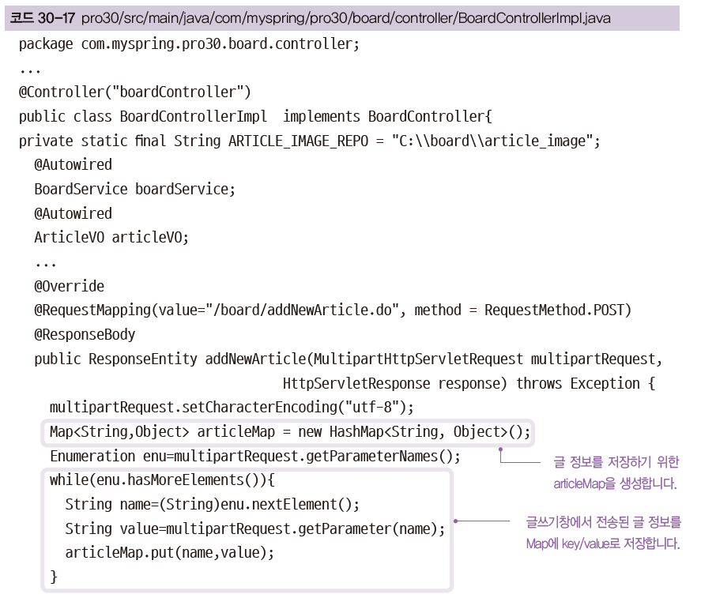
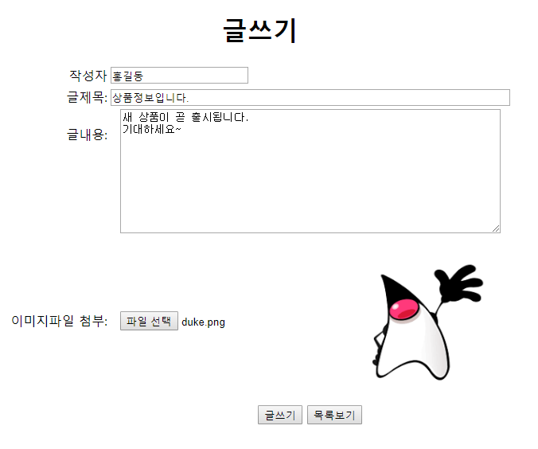
30장 스프링으로 답변형 게시판 만들기
30.5 새 글 추가하기
2. 이번에는 글쓰기 기능을 구현할 BoardControllerImpl 클래스를 작성합니다.

Slide 63
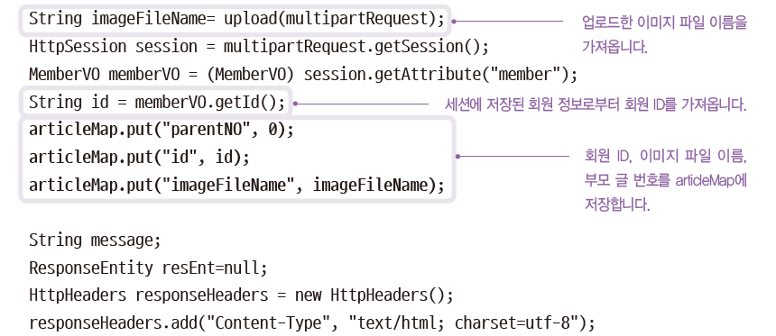
30장 스프링으로 답변형 게시판 만들기
30.5 새 글 추가하기

Slide 64
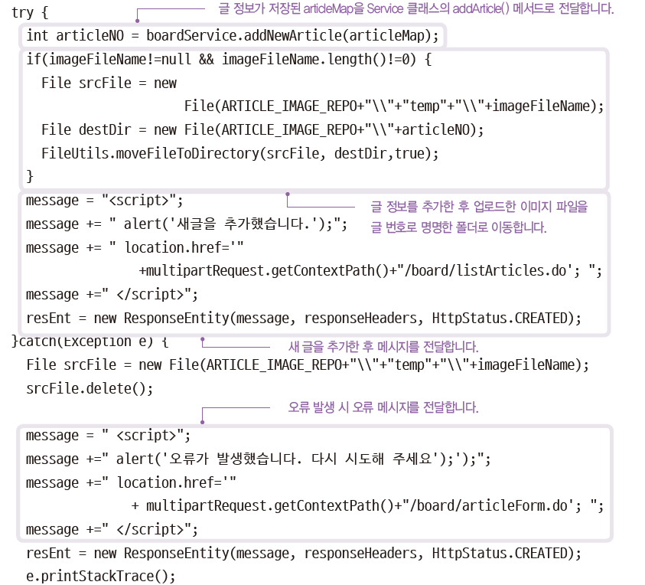
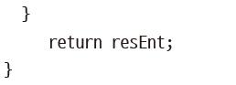
30장 스프링으로 답변형 게시판 만들기
30.5 새 글 추가하기

Slide 65



30장 스프링으로 답변형 게시판 만들기
30.5 새 글 추가하기
// 파일이름에 대한 MultipartFile 객체를 가져온다.
// 실제 파일을 가져온다.

Slide 66

30장 스프링으로 답변형 게시판 만들기
30.5 새 글 추가하기
HTTP multipart/form-data 이해하기
HTTP(HyperText Transfer Protocol): 인터넷 상에서 클라이언트와 서버가 자원을 주고 받을 때 쓰는 통신 규약.
파일 업로드를 구현할 때, 클라이언트가 웹브라우저라면 폼을 통해서 파일을 등록해서 전송하게 된다. 이때 웹 브라우저가 보내는 HTTP 메시지는 Content-Type 속성이 multipart/form-data로 지정되며, 정해진 형식에 따라 메시지를 인코딩하여 전송한다. 이를 처리하기 위한 서버는 멀티파트 메시지에 대해서 각 파트별로 분리하여 개별 파일의 정보를 얻게 된다.
이미지 파일을 전송한다고 해서 이메일에 첨부파일을 붙여 메일을 보내는 것처럼 png나 jpg 파일 자체가 전송되는 것이 아니다. 이미지 파일도 문자로 이뤄져 있기 때문에 이미지 파일을 스펙에 맞게 문자로 생성하여 HTTP request body에 담아 서버로 전송하는 것입니다.

Slide 67

30장 스프링으로 답변형 게시판 만들기
30.5 새 글 추가하기
HTTP multipart/form-data 이해하기

Slide 68
30장 스프링으로 답변형 게시판 만들기
package com.myspring.pro30.board.controller;
import java.io.File;
import java.util.ArrayList;
import java.util.Enumeration;
import java.util.HashMap;
import java.util.Iterator;
import java.util.List;
import java.util.Map;
import javax.servlet.http.HttpServletRequest;
import javax.servlet.http.HttpServletResponse;
import javax.servlet.http.HttpSession;
import org.apache.commons.io.FileUtils;
import org.springframework.beans.factory.annotation.Autowired;
import org.springframework.context.annotation.EnableAspectJAutoProxy;
import org.springframework.http.HttpHeaders;
import org.springframework.http.HttpStatus;
import org.springframework.http.ResponseEntity;
import org.springframework.stereotype.Controller;
import org.springframework.web.bind.annotation.RequestMapping;
import org.springframework.web.bind.annotation.RequestMethod;
import org.springframework.web.bind.annotation.RequestParam;
import org.springframework.web.bind.annotation.ResponseBody;
import org.springframework.web.multipart.MultipartFile;
import org.springframework.web.multipart.MultipartHttpServletRequest;
import org.springframework.web.servlet.ModelAndView;
import com.myspring.pro30.board.service.BoardService;
import com.myspring.pro30.board.vo.ArticleVO;
import com.myspring.pro30.board.vo.ImageVO;
import com.myspring.pro30.member.vo.MemberVO;
30.5 새 글 추가하기

Slide 69
30장 스프링으로 답변형 게시판 만들기
@Controller("boardController")
public class BoardControllerImpl implements BoardController{
private static final String ARTICLE_IMAGE_REPO = "C:\\board\\article_image";
@Autowired
private BoardService boardService;
@Autowired
private ArticleVO articleVO;
@Override
@RequestMapping(value= "/board/listArticles.do", method = {RequestMethod.GET, RequestMethod.POST})
public ModelAndView listArticles(HttpServletRequest request, HttpServletResponse response) throws Exception {
String viewName = (String)request.getAttribute("viewName");
List articlesList = boardService.listArticles();
ModelAndView mav = new ModelAndView(viewName);
mav.addObject("articlesList", articlesList);
return mav;
}
30.5 새 글 추가하기

Slide 70
30장 스프링으로 답변형 게시판 만들기
//한 개 이미지 글쓰기
@Override
@RequestMapping(value="/board/addNewArticle.do" ,method = RequestMethod.POST)
@ResponseBody
public ResponseEntity addNewArticle(MultipartHttpServletRequest multipartRequest,
HttpServletResponse response) throws Exception {
multipartRequest.setCharacterEncoding("utf-8");
Map<String,Object> articleMap = new HashMap<String, Object>();
Enumeration enu=multipartRequest.getParameterNames();
while(enu.hasMoreElements()){
String name=(String)enu.nextElement();
String value=multipartRequest.getParameter(name);
articleMap.put(name,value);
}
String imageFileName= upload(multipartRequest);
HttpSession session = multipartRequest.getSession();
MemberVO memberVO = (MemberVO) session.getAttribute("member");
String id = memberVO.getId();
articleMap.put("parentNO", 0);
articleMap.put("id", id);
articleMap.put("imageFileName", imageFileName);
String message;
ResponseEntity resEnt=null;
HttpHeaders responseHeaders = new HttpHeaders();
responseHeaders.add("Content-Type", "text/html; charset=utf-8");
30.5 새 글 추가하기

Slide 71
30장 스프링으로 답변형 게시판 만들기
try {
int articleNO = boardService.addNewArticle(articleMap);
if(imageFileName!=null && imageFileName.length()!=0) {
File srcFile = new
File(ARTICLE_IMAGE_REPO+"\\"+"temp"+"\\"+imageFileName);
File destDir = new File(ARTICLE_IMAGE_REPO+"\\"+articleNO);
FileUtils.moveFileToDirectory(srcFile, destDir,true);
}
message = "<script>";
message += " alert('새글을 추가했습니다.');";
message += " location.href='"+multipartRequest.getContextPath()+"/board/listArticles.do'; ";
message +=" </script>";
resEnt = new ResponseEntity(message, responseHeaders, HttpStatus.CREATED);
}catch(Exception e) {
File srcFile = new File(ARTICLE_IMAGE_REPO+"\\"+"temp"+"\\"+imageFileName);
srcFile.delete();
message = " <script>";
message +=" alert('오류가 발생했습니다. 다시 시도해 주세요');');";
message +=" location.href='"+multipartRequest.getContextPath()+"/board/articleForm.do'; ";
message +=" </script>";
resEnt = new ResponseEntity(message, responseHeaders, HttpStatus.CREATED);
e.printStackTrace();
}
return resEnt;
}
30.5 새 글 추가하기

Slide 72
30장 스프링으로 답변형 게시판 만들기
@RequestMapping(value = "/board/*Form.do", method = RequestMethod.GET)
private ModelAndView form(HttpServletRequest request, HttpServletResponse response) throws Exception {
String viewName = (String)request.getAttribute("viewName");
ModelAndView mav = new ModelAndView();
mav.setViewName(viewName);
return mav;
}
//한개 이미지 업로드하기
private String upload(MultipartHttpServletRequest multipartRequest) throws Exception{
String imageFileName= null;
Iterator<String> fileNames = multipartRequest.getFileNames();
while(fileNames.hasNext()){
String fileName = fileNames.next();
MultipartFile mFile = multipartRequest.getFile(fileName);
imageFileName=mFile.getOriginalFilename();
File file = new File(ARTICLE_IMAGE_REPO +"\\"+ fileName);
if(mFile.getSize()!=0){ //File Null Check
if(! file.exists()){ //경로상에 파일이 존재하지 않을 경우
if(file.getParentFile().mkdirs()){ //경로에 해당하는 디렉토리들을 생성
file.createNewFile(); //이후 파일 생성
}
}
mFile.transferTo(new File(ARTICLE_IMAGE_REPO +"\\"+"temp"+ "\\"+imageFileName));
//임시로 저장된 multipartFile을 실제 파일로 전송
}
}
return imageFileName;
}
}

Slide 73

30장 스프링으로 답변형 게시판 만들기
30.5 새 글 추가하기
3. Service 클래스에서는 컨트롤러에서 전달된 articleMap을 다시 DAO의 insertNewArticle() 메서드 인자로
전달합니다.

Slide 74
30장 스프링으로 답변형 게시판 만들기
package com.myspring.pro30.board.service;
import java.util.HashMap;
import java.util.List;
import java.util.Map;
import org.springframework.beans.factory.annotation.Autowired;
import org.springframework.stereotype.Service;
import org.springframework.transaction.annotation.Propagation;
import org.springframework.transaction.annotation.Transactional;
import com.myspring.pro30.board.dao.BoardDAO;
import com.myspring.pro30.board.vo.ArticleVO;
import com.myspring.pro30.board.vo.ImageVO;
@Service("boardService")
@Transactional(propagation = Propagation.REQUIRED)
public class BoardServiceImpl implements BoardService{
@Autowired
BoardDAO boardDAO;
public List<ArticleVO> listArticles() throws Exception{
List<ArticleVO> articlesList = boardDAO.selectAllArticlesList();
return articlesList;
}
//단일 이미지 추가하기
@Override
public int addNewArticle(Map articleMap) throws Exception{
return boardDAO.insertNewArticle(articleMap);
}
}

Slide 75



30장 스프링으로 답변형 게시판 만들기
30.5 새 글 추가하기
4. DAO에서는 새 글에 대한 글 번호를 조회한 후 전달된 articleMap에 글 번호를 설정합니다.
그리고 insert() 메서드를 호출하면서 articleMap을 해당 id의 insert문으로 전달합니다.
board.xml

Slide 76
30장 스프링으로 답변형 게시판 만들기
package com.myspring.pro30.board.dao;
import java.util.ArrayList;
import java.util.List;
import java.util.Map;
import org.apache.ibatis.session.SqlSession;
import org.springframework.beans.factory.annotation.Autowired;
import org.springframework.dao.DataAccessException;
import org.springframework.stereotype.Repository;
import com.myspring.pro30.board.vo.ArticleVO;
import com.myspring.pro30.board.vo.ImageVO;
@Repository("boardDAO")
public class BoardDAOImpl implements BoardDAO {
@Autowired
private SqlSession sqlSession;
@Override
public List selectAllArticlesList() throws DataAccessException {
List<ArticleVO> articlesList = sqlSession.selectList("mapper.board.selectAllArticlesList");
return articlesList;
}
@Override
public int insertNewArticle(Map articleMap) throws DataAccessException {
int articleNO = selectNewArticleNO();
articleMap.put("articleNO", articleNO);
sqlSession.insert("mapper.board.insertNewArticle",articleMap);
return articleNO;
}
private int selectNewArticleNO() throws DataAccessException {
return sqlSession.selectOne("mapper.board.selectNewArticleNO");
}
}
30.5 새 글 추가하기

Slide 77


30장 스프링으로 답변형 게시판 만들기
30.5 새 글 추가하기
30.5.3 JSP 구현하기
1. 글목록창에서 회원 로그인 상태(${isLogOn})를 함수 인자 값으로 미리 저장해 놓습니다.
글쓰기를 클릭하면 자바스크립트 함수를 호출하면서 로그인 상태 여부에 따라 각각 다른 요청을
수행합니다.

Slide 78
30장 스프링으로 답변형 게시판 만들기
<%@ page language="java" contentType="text/html; charset=UTF-8"
pageEncoding="UTF-8"
isELIgnored="false" %>
<%@ taglib prefix="fmt" uri="http://java.sun.com/jsp/jstl/fmt" %>
<%@ taglib prefix="c" uri="http://java.sun.com/jsp/jstl/core" %>
<c:set var="contextPath" value="${pageContext.request.contextPath}" />
<%
request.setCharacterEncoding("UTF-8");
%>
<!DOCTYPE html>
<html>
<head>
<style>
.cls1 {text-decoration:none;}
.cls2{text-align:center; font-size:30px;}
</style>
<meta charset="UTF-8">
<title>글목록창</title>
</head>
<script>
function fn_articleForm(isLogOn,articleForm,loginForm){
if(isLogOn != '' && isLogOn != 'false'){
location.href=articleForm;
}else{
alert("로그인 후 글쓰기가 가능합니다.")
location.href=loginForm+'?action=/board/articleForm.do';
}
}
</script>

Slide 79
30장 스프링으로 답변형 게시판 만들기
<body>
<table align="center" border="1" width="80%" >
<tr height="10" align="center" bgcolor="lightgreen">
<td >글번호</td>
<td >작성자</td>
<td >제목</td>
<td >작성일</td>
</tr>
<c:choose>
<c:when test="${articlesList ==null }" >
<tr height="10">
<td colspan="4">
<p align="center">
<b><span style="font-size:9pt;">등록된 글이 없습니다.</span></b>
</p>
</td>
</tr>
</c:when>
<c:when test="${articlesList !=null }" >
<c:forEach var="article" items="${articlesList }" varStatus="articleNum" >
<tr align="center">
<td width="5%">${articleNum.count}</td>
<td width="10%">${article.id }</td>
<td align='left' width="35%">
<span style="padding-right:30px"></span>
<c:choose>
<c:when test='${article.level > 1 }'>
<c:forEach begin="1" end="${article.level }" step="1">
<span style="padding-left:20px"></span>
</c:forEach>
<span style="font-size:12px;">[답변]</span>
<a class='cls1' href="${contextPath}/board/viewArticle.do?articleNO=${article.articleNO}">${article.title}</a>
</c:when>

Slide 80

30장 스프링으로 답변형 게시판 만들기
<c:otherwise>
<a class='cls1' href="${contextPath}/board/viewArticle.do?articleNO=${article.articleNO}">${article.title }</a>
</c:otherwise>
</c:choose>
</td>
<td width="10%">${article.writeDate}</td>
</tr>
</c:forEach>
</c:when>
</c:choose>
</table>
<!-- <a class="cls1" href="#"><p class="cls2">글쓰기</p></a> -->
<a class="cls1" href="javascript:fn_articleForm('${isLogOn}','${contextPath}/board/articleForm.do',
'${contextPath}/member/loginForm.do')"><p class="cls2">글쓰기</p></a>
</body>

Slide 81


30장 스프링으로 답변형 게시판 만들기
30.5 새 글 추가하기
2. 글쓰기창에서는 글 정보와 함께 이미지 파일을 첨부하여 컨트롤러로 전송합니다.

Slide 82
30장 스프링으로 답변형 게시판 만들기
<%@ page language="java" contentType="text/html; charset=UTF-8"
pageEncoding="UTF-8"
isELIgnored="false" %>
<%@ taglib prefix="fmt" uri="http://java.sun.com/jsp/jstl/fmt" %>
<%@ taglib prefix="c" uri="http://java.sun.com/jsp/jstl/core" %>
<c:set var="contextPath" value="${pageContext.request.contextPath}" />
<%
request.setCharacterEncoding("UTF-8");
%>
<head>
<meta charset="UTF-8">
<title>글쓰기창</title>
<script src="http://code.jquery.com/jquery-latest.min.js"></script>
<script type="text/javascript">
function readURL(input) {
if (input.files && input.files[0]) {
var reader = new FileReader();
reader.onload = function (e) {
$('#preview').attr('src', e.target.result);
}
reader.readAsDataURL(input.files[0]);
}
}
function backToList(obj){
obj.action="${contextPath}/board/listArticles.do";
obj.submit();
}

Slide 83
30장 스프링으로 답변형 게시판 만들기
var cnt=1;
function fn_addFile(){
$("#d_file").append("<br>"+"<input type='file' name='file"+cnt+"' />");
cnt++;
}
</script>
<title>글쓰기창</title>
</head>
<body>
<h1 style="text-align:center">글쓰기</h1>
<form name="articleForm" method="post" action="${contextPath}/board/addNewArticle.do" enctype="multipart/form-data">
<table border="0" align="center">
<tr>
<td align="right"> 작성자</td>
<td colspan=2 align="left"><input type="text" size="20" maxlength="100" value="${member.name }" readonly/> </td>
</tr>
<tr>
<td align="right">글제목: </td>
<td colspan="2"><input type="text" size="67" maxlength="500" name="title" /></td>
</tr>
<tr>
<td align="right" valign="top"><br>글내용: </td>
<td colspan=2><textarea name="content" rows="10" cols="65" maxlength="4000"></textarea> </td>
</tr>

Slide 84
30장 스프링으로 답변형 게시판 만들기
<tr>
<td align="right">이미지파일 첨부: </td>
<td> <input type="file" name="imageFileName" onchange="readURL(this);" /></td>
<td><img id="preview" src="#" width=200 height=200/></td>
<td align="right">이미지파일 첨부</td>
<td align="left"> <input type="button" value="파일 추가" onClick="fn_addFile()"/></td>
</tr>
<tr>
<td colspan="4"><div id="d_file"></div></td>
</tr>
<tr>
<td align="right"> </td>
<td colspan="2">
<input type="submit" value="글쓰기" />
<input type=button value="목록보기"onClick="backToList(this.form)" />
</td>
</tr>
</table>
</form>
</body>
</html>

Slide 85

30장 스프링으로 답변형 게시판 만들기
30.5 새 글 추가하기
3. 브라우저로 요청하여 글목록창을 나타낸 후 글쓰기를 클릭합니다.

Slide 86

30장 스프링으로 답변형 게시판 만들기
30.5 새 글 추가하기
4. 로그인 상태가 아닐 경우 로그인창으로 이동하여 로그인을 클릭합니다.
5. 로그인에 성공하면 다시 글쓰기창으로 이동하여 글 정보를 입력하고 글쓰기를 클릭합니다.

Slide 87

30장 스프링으로 답변형 게시판 만들기
30.5 새 글 추가하기
6. 다음과 같이 새 글 제목이 목록에 나타납니다

Slide 88


30장 스프링으로 답변형 게시판 만들기
30.6 글상세 창 구현하기
1. 매퍼 파일 board.xml에 전달된 글 번호에 대해 글 정보를 조회하는 SQL문을 추가합니다.
2. 글상세창(viewArticle.jsp)을 나타낼 타일즈 기능을 설정합니다

Slide 89
30장 스프링으로 답변형 게시판 만들기
30.6 글상세 창 구현하기
<?xml version="1.0" encoding="UTF-8" ?>
<!DOCTYPE tiles-definitions PUBLIC
"-//Apache Software Foundation//DTD Tiles Configuration 2.0//EN"
"http://tiles.apache.org/dtds/tiles-config_2_0.dtd">
<tiles-definitions>
<definition name="/board/listArticles" extends="baseLayout">
<put-attribute name="title" value="글목록창" />
<put-attribute name="body" value="/WEB-INF/views/board/listArticles.jsp" />
</definition>
<definition name="/board/articleForm" extends="baseLayout">
<put-attribute name="title" value="글쓰기창" />
<put-attribute name="body" value="/WEB-INF/views/board/articleForm.jsp" />
</definition>
<definition name="/board/viewArticle" extends="baseLayout">
<put-attribute name="title" value="글상세창" />
<put-attribute name="body" value="/WEB-INF/views/board/viewArticle.jsp" />
</definition>
</tiles-definitions>

Slide 90

30장 스프링으로 답변형 게시판 만들기
30.6 글상세 창 구현하기
3. 첨부 파일을 표시할 파일 다운로드 컨트롤러인 FileDownloadController를 common/file 패키지에 구현합니다.

Slide 91

30장 스프링으로 답변형 게시판 만들기
30.6 글상세 창 구현하기
4. 28장의 FileDownloadController 클래스를 복사해 붙여 넣은 후 다음과 같이 수정합니다.

Slide 92
30장 스프링으로 답변형 게시판 만들기
30.6 글상세 창 구현하기
import javax.servlet.http.HttpServletResponse;
import org.springframework.stereotype.Controller;
import org.springframework.web.bind.annotation.RequestMapping;
import org.springframework.web.bind.annotation.RequestParam;
@Controller
public class FileDownloadController {
private static final String ARTICLE_IMAGE_REPO = "C:\\board\\article_image";
@RequestMapping("/download.do")
protected void download(@RequestParam("imageFileName") String imageFileName,
@RequestParam("articleNO") String articleNO,
HttpServletResponse response)throws Exception {
OutputStream out = response.getOutputStream();
String downFile = ARTICLE_IMAGE_REPO + "\\" +articleNO+"\\"+ imageFileName;
File file = new File(downFile);
response.setHeader("Cache-Control", "no-cache");
response.addHeader("Content-disposition", "attachment; fileName=" + imageFileName);
FileInputStream in = new FileInputStream(file);
byte[] buffer = new byte[1024 * 8];
while (true) {
int count = in.read(buffer);
if (count == -1)
break;
out.write(buffer, 0, count);
}
in.close();
out.close();
}
}

Slide 93

30장 스프링으로 답변형 게시판 만들기
30.6 글상세 창 구현하기
5. 글목록창에서 전달된 글 번호를 이용하여 해당 글 정보를 조회합니다

Slide 94
30장 스프링으로 답변형 게시판 만들기
30.6 글상세 창 구현하기
@RequestMapping(value="/board/viewArticle.do" ,method = RequestMethod.GET)
public ModelAndView viewArticle(@RequestParam("articleNO") int articleNO,
HttpServletRequest request, HttpServletResponse response) throws Exception{
String viewName = (String)request.getAttribute("viewName");
articleVO=boardService.viewArticle(articleNO);
ModelAndView mav = new ModelAndView();
mav.setViewName(viewName);
mav.addObject("article", articleVO);
return mav;
}
6. Service 클래스와 DAO 클래스의 메서드는 제공하는 소스 파일을 참고하기 바랍니다.
@Override
public ArticleVO viewArticle(int articleNO) throws Exception {
ArticleVO articleVO = boardDAO.selectArticle(articleNO);
return articleVO;
}
@Override
public ArticleVO selectArticle(int articleNO) throws DataAccessException {
return sqlSession.selectOne("mapper.board.selectArticle", articleNO);
}

Slide 95

30장 스프링으로 답변형 게시판 만들기
30.6 글상세 창 구현하기
7. 마지막으로 글 상세 정보를 표시할 JSP 파일을 다음과 같이 작성합니다. 단, 자신이 작성한 글만 수정, 삭제를
표시합니다.

Slide 96
30장 스프링으로 답변형 게시판 만들기
30.6 글상세 창 구현하기
<tr id="tr_btn" >
<td colspan="2" align="center">
<c:if test="${member.id == article.id }">
<input type=button value="수정하기" onClick="fn_enable(this.form)">
<input type=button value="삭제하기" onClick="fn_remove_article('${contextPath}/board/removeArticle.do', ${article.articleNO})">
</c:if>
<input type=button value="리스트로 돌아가기" onClick="backToList(this.form)">
<input type=button value="답글쓰기" onClick="fn_reply_form('${contextPath}/board/replyForm.do', ${article.articleNO})">
</td>
</tr>
</table>
</form>
</body>
</html>

Slide 97

30장 스프링으로 답변형 게시판 만들기
30.6 글상세 창 구현하기
8. 다음은 실행 결과입니다. 로그인하지 않았을 때와 로그인했을 때의 결과가 어떻게 다른지 비교해 보세요.

Slide 98

30장 스프링으로 답변형 게시판 만들기
30.6 글상세 창 구현하기
로그인했을 때: 수정하기와 삭제하기 버튼이 보임

Slide 99


30장 스프링으로 답변형 게시판 만들기
30.7 글 수정하기
1. 매퍼 파일에 update문을 추가합니다. if문을 사용하여 글 수정 시 이미지를 수정한 경우만 이미지 파일
이름을 업데이트하도록 지정합니다.
<update id="updateArticle" parameterType="java.util.Map">
update t_board
set title=#{title},
content=#{content}
<if test="imageFileName!='' and imageFileName!=null">
, imageFileName=#{imageFileName}
</if>
where articleNO=#{articleNO}
</update>

Slide 100


30장 스프링으로 답변형 게시판 만들기
30.7 글 수정하기
2. 자바 파일을 작성할 차례입니다.

Slide 101

30장 스프링으로 답변형 게시판 만들기
30.7 글 수정하기

Slide 102
30장 스프링으로 답변형 게시판 만들기
30.7 글 수정하기
//한 개 이미지 수정 기능
@RequestMapping(value="/board/modArticle.do" ,method = RequestMethod.POST)
@ResponseBody
public ResponseEntity modArticle(MultipartHttpServletRequest multipartRequest,
HttpServletResponse response) throws Exception{
multipartRequest.setCharacterEncoding("utf-8");
Map<String,Object> articleMap = new HashMap<String, Object>();
Enumeration enu=multipartRequest.getParameterNames();
while(enu.hasMoreElements()){
String name=(String)enu.nextElement();
String value=multipartRequest.getParameter(name);
articleMap.put(name,value);
}
String imageFileName= upload(multipartRequest);
articleMap.put("imageFileName", imageFileName);
String articleNO=(String)articleMap.get("articleNO");
String message;
ResponseEntity resEnt=null;
HttpHeaders responseHeaders = new HttpHeaders();
responseHeaders.add("Content-Type", "text/html; charset=utf-8");
try {
boardService.modArticle(articleMap);
if(imageFileName!=null && imageFileName.length()!=0) {
File srcFile = new File(ARTICLE_IMAGE_REPO+"\\"+"temp"+"\\"+imageFileName);
File destDir = new File(ARTICLE_IMAGE_REPO+"\\"+articleNO);
FileUtils.moveFileToDirectory(srcFile, destDir, true);
String originalFileName = (String)articleMap.get("originalFileName");
File oldFile = new File(ARTICLE_IMAGE_REPO+"\\"+articleNO+"\\"+originalFileName);
oldFile.delete();
}

Slide 103
30장 스프링으로 답변형 게시판 만들기
30.7 글 수정하기
message = "<script>";
message += " alert('글을 수정했습니다.');";
message += " location.href='"+multipartRequest.getContextPath()+"/board/viewArticle.do?articleNO="+articleNO+"';";
message +=" </script>";
resEnt = new ResponseEntity(message, responseHeaders, HttpStatus.CREATED);
}catch(Exception e) {
File srcFile = new File(ARTICLE_IMAGE_REPO+"\\"+"temp"+"\\"+imageFileName);
srcFile.delete();
message = "<script>";
message += " alert('오류가 발생했습니다.다시 수정해주세요');";
message += " location.href='"+multipartRequest.getContextPath()+"/board/viewArticle.do?articleNO="+articleNO+"';";
message +=" </script>";
resEnt = new ResponseEntity(message, responseHeaders, HttpStatus.CREATED);
}
return resEnt;
}

Slide 104
30장 스프링으로 답변형 게시판 만들기
30.7 글 수정하기
3. Service 클래스와 DAO 클래스는 이 책에서 제공하는 소스 코드를 참고하기 바랍니다.
@Override
public void modArticle(Map articleMap) throws Exception {
boardDAO.updateArticle(articleMap);
}
@Override
public void updateArticle(Map articleMap) throws DataAccessException {
sqlSession.update("mapper.board.updateArticle", articleMap);
}

Slide 105

30장 스프링으로 답변형 게시판 만들기
30.7 글 수정하기
4. 17장에서 글상세창을 구현할 때 사용한 viewArticle.jsp를 복사해서 붙여 넣습니다. 그리고 첨부 파일이 없는
글을 수정할 때는 파일 업로드 기능이 표시되도록 수정해야 합니다

Slide 106

30장 스프링으로 답변형 게시판 만들기
30.7 글 수정하기

Slide 107
30장 스프링으로 답변형 게시판 만들기
<c:choose>
<c:when test="${not empty article.imageFileName && article.imageFileName!='null' }">
<tr>
<td width="150" align="center" bgcolor="#FF9933" rowspan="2">
이미지
</td>
<td>
<input type= "hidden" name="originalFileName" value="${article.imageFileName }" />
<img src="${contextPath}/download.do?articleNO=${article.articleNO}&imageFileName=${article.imageFileName}" id="preview" /><br>
</td>
</tr>
<tr>
<td ></td>
<td>
<input type="file" name="imageFileName " id="i_imageFileName" disabled onchange="readURL(this);" />
</td>
</tr>
</c:when>
<c:otherwise>
<tr id="tr_file_upload" >
<td width="150" align="center" bgcolor="#FF9933" rowspan="2">
이미지
</td>
<td>
<input type= "hidden" name="originalFileName" value="${article.imageFileName }" />
</td>
</tr>
<tr>
<td ></td>
<td>
<img id="preview" /><br>
<input type="file" name="imageFileName " id="i_imageFileName" disabled onchange="readURL(this);" />
</td>
</tr>
</c:otherwise>
</c:choose>
30.7 글 수정하기

Slide 108

30장 스프링으로 답변형 게시판 만들기
30.7 글 수정하기
5. 다음은 실행 결과입니다. 글상세창에서 수정하기를 클릭하면 글을 수정할 수 있는 상태로 바뀝니다.
글 내용과 이미지를 수정한 후 수정반영하기를 클릭합니다

Slide 109

30장 스프링으로 답변형 게시판 만들기
30.7 글 수정하기
6. 그러면 다음과 같이 수정된 글 정보를 테이블에 반영하고 새로운 이미지를 업로드한 후 다시 글상세창을
나타냅니다.

Slide 110


30장 스프링으로 답변형 게시판 만들기
30.8 글 삭제하기
1. 매퍼 파일에 글 번호를 가져와 관련된 자식 글까지 삭제하는 delete문을 추가합니다.
<delete id="deleteArticle" parameterType="int">
<![CDATA[
delete from t_board
where articleNO in (
SELECT articleNO FROM t_board
START WITH articleNO = #{articleNO}
CONNECT BY PRIOR articleNO = parentNO )
]]>
</delete>

Slide 111

30장 스프링으로 답변형 게시판 만들기
30.8 글 삭제하기
2. 컨트롤러에서는 글 번호를 가져와 해당 글을 삭제합니다. 그리고 해당되는 이미지가 저장된 폴더도 함께
삭제합니다

Slide 112
30장 스프링으로 답변형 게시판 만들기
30.8 글 삭제하기
@Override
@RequestMapping(value="/board/removeArticle.do" ,method = RequestMethod.POST)
@ResponseBody
public ResponseEntity removeArticle(@RequestParam("articleNO") int articleNO,
HttpServletRequest request, HttpServletResponse response) throws Exception{
response.setContentType("text/html; charset=UTF-8");
String message;
ResponseEntity resEnt=null;
HttpHeaders responseHeaders = new HttpHeaders();
responseHeaders.add("Content-Type", "text/html; charset=utf-8");
try {
boardService.removeArticle(articleNO);
File destDir = new File(ARTICLE_IMAGE_REPO+"\\"+articleNO);
FileUtils.deleteDirectory(destDir);
message = "<script>";
message += " alert('글을 삭제했습니다.');";
message += " location.href='"+request.getContextPath()+"/board/listArticles.do';";
message +=" </script>";
resEnt = new ResponseEntity(message, responseHeaders, HttpStatus.CREATED);
}catch(Exception e) {
message = "<script>";
message += " alert('작업중 오류가 발생했습니다.다시 시도해 주세요.');";
message += " location.href='"+request.getContextPath()+"/board/listArticles.do';";
message +=" </script>";
resEnt = new ResponseEntity(message, responseHeaders, HttpStatus.CREATED);
e.printStackTrace();
}
return resEnt;
}

Slide 113
30장 스프링으로 답변형 게시판 만들기
30.8 글 삭제하기
3. Service 클래스와 DAO 클래스는 이 책에서 제공하는 소스 파일을 참고하기 바랍니다.
@Override
public void removeArticle(int articleNO) throws Exception {
boardDAO.deleteArticle(articleNO);
}
@Override
public void deleteArticle(int articleNO) throws DataAccessException {
sqlSession.delete("mapper.board.deleteArticle", articleNO);
}

Slide 114

30장 스프링으로 답변형 게시판 만들기
30.8 글 삭제하기
4. 다음은 실행 결과입니다. 삭제하기를 클릭합니다.

Slide 115

30장 스프링으로 답변형 게시판 만들기
30.8 글 삭제하기
5. 해당 글을 삭제한 후 글목록창을 다시 표시합니다.

Slide 116

30장 스프링으로 답변형 게시판 만들기
30.9 새 글 추가 시 여러 이미지 파일 첨부
이미지 정보 테이블 생성

Slide 117

30장 스프링으로 답변형 게시판 만들기
30.9 새 글 추가 시 여러 이미지 파일 첨부
이미지 정보 테이블 구조
no | 컬럼이름 | 속성 이름 | 자료형 | 크기 | 유일키 여부 | NULL 여부 | 키 | 기본값
1 | imageFileNO | 이미지 파일 번호 | number | 10 | Y | N | 기본키
2 | imageFileName | 이미지 파일 이름 | varchar2 | 50 | N | N
3 | regData | 등록일자 | date |  | N | N |  | sysdate
4 | articleNO | 글 번호 | number | 10 | Y | N | 참조키
1. SQL Developer를 이용해 이미지 테이블을 생성합니다. SQL문 실행 시 마지막에 게시판 테이블의 articleNO
컬럼을 참조하는 구문을 추가합니다

Slide 118


30장 스프링으로 답변형 게시판 만들기
30.9 새 글 추가 시 여러 이미지 파일 첨부
2. 매퍼 파일에 다음과 같이 SQL문을 추가합니다. 새 글 추가 시 여러 개의 이미지 파일을 첨부할 수 있기 때문에
insert문에서 <foreach> 태그를 이용해 한꺼번에 추가할 수 있게 합니다

Slide 119
30장 스프링으로 답변형 게시판 만들기
30.9 새 글 추가 시 여러 이미지 파일 첨부
<insert id="insertNewArticle" parameterType="java.util.Map">
<![CDATA[
insert into t_board(articleNO, id, title, content, imageFileName)
values(#{articleNO}, #{id}, #{title}, #{content}, null)
]]>
</insert>
<insert id="insertNewImage" parameterType="java.util.Map">
<foreach item="item" collection="list" open="INSERT ALL"
separator=" " close="SELECT * FROM DUAL" >
INTO t_imageFile(imageFileNO, imageFileName, articleNO, regDate)
VALUES (#{item.imageFileNO}, #{item.imageFileName}, #{item.articleNO}, sysdate)
</foreach>
</insert>
<select id="selectNewImageFileNO" resultType="int" >
<![CDATA[
SELECT nvl(max(imageFileNO),0) from t_imageFile
]]>
</select>

Slide 120

30장 스프링으로 답변형 게시판 만들기
30.9 새 글 추가 시 여러 이미지 파일 첨부
3. 이번에는 자바 파일을 수정할 차례입니다.
먼저 작성한 addNewArticle 메서드 주석처리 후 코드작성하기

Slide 121


30장 스프링으로 답변형 게시판 만들기
30.9 새 글 추가 시 여러 이미지 파일 첨부

Slide 122

30장 스프링으로 답변형 게시판 만들기
30.9 새 글 추가 시 여러 이미지 파일 첨부

Slide 123
30장 스프링으로 답변형 게시판 만들기
//다중 이미지 글 추가하기
@Override
@RequestMapping(value="/board/addNewArticle.do" ,method = RequestMethod.POST)
@ResponseBody
public ResponseEntity addNewArticle(MultipartHttpServletRequest multipartRequest, HttpServletResponse response) throws Exception {
multipartRequest.setCharacterEncoding("utf-8");
String imageFileName=null;
Map articleMap = new HashMap();
Enumeration enu=multipartRequest.getParameterNames();
while(enu.hasMoreElements()){
String name=(String)enu.nextElement();
String value=multipartRequest.getParameter(name);
articleMap.put(name,value);
}
//로그인 시 세션에 저장된 회원 정보에서 글쓴이 아이디를 얻어와서 Map에 저장합니다.
HttpSession session = multipartRequest.getSession();
MemberVO memberVO = (MemberVO) session.getAttribute("member");
String id = memberVO.getId();
articleMap.put("id",id);
articleMap.put("parentNO", 0);
List<String> fileList =upload(multipartRequest);
List<ImageVO> imageFileList = new ArrayList<ImageVO>();
if(fileList!= null && fileList.size()!=0) {
for(String fileName : fileList) {
ImageVO imageVO = new ImageVO();
imageVO.setImageFileName(fileName);
imageFileList.add(imageVO);
}
articleMap.put("imageFileList", imageFileList);
}
30.5 새 글 추가하기
기존 addNewArticle 메서드는 주석처리

Slide 124
30장 스프링으로 답변형 게시판 만들기
String message;
ResponseEntity resEnt=null;
HttpHeaders responseHeaders = new HttpHeaders();
responseHeaders.add("Content-Type", "text/html; charset=utf-8");
try {
int articleNO = boardService.addNewArticle(articleMap);
if(imageFileList!=null && imageFileList.size()!=0) {
for(ImageVO imageVO:imageFileList) {
imageFileName = imageVO.getImageFileName();
File srcFile = new File(ARTICLE_IMAGE_REPO+"\\"+"temp"+"\\"+imageFileName);
File destDir = new File(ARTICLE_IMAGE_REPO+"\\"+articleNO);
//destDir.mkdirs();
FileUtils.moveFileToDirectory(srcFile, destDir,true);
}
}
message = "<script>";
message += " alert('새글을 추가했습니다.');";
message += " location.href='"+multipartRequest.getContextPath()+"/board/listArticles.do'; ";
message +=" </script>";
resEnt = new ResponseEntity(message, responseHeaders, HttpStatus.CREATED);
}catch(Exception e) {
if(imageFileList!=null && imageFileList.size()!=0) {
for(ImageVO imageVO:imageFileList) {
imageFileName = imageVO.getImageFileName();
File srcFile = new File(ARTICLE_IMAGE_REPO+"\\"+"temp"+"\\"+imageFileName);
srcFile.delete();
}
}
message = " <script>";
message +=" alert('오류가 발생했습니다. 다시 시도해 주세요');');";
message +=" location.href='"+multipartRequest.getContextPath()+"/board/articleForm.do'; ";
message +=" </script>";
resEnt = new ResponseEntity(message, responseHeaders, HttpStatus.CREATED);
e.printStackTrace();
}
return resEnt;
}
30.5 새 글 추가하기

Slide 125
30장 스프링으로 답변형 게시판 만들기
//다중 이미지 업로드하기
private List<String> upload(MultipartHttpServletRequest multipartRequest) throws Exception{
List<String> fileList= new ArrayList<String>();
Iterator<String> fileNames = multipartRequest.getFileNames();
while(fileNames.hasNext()){
String fileName = fileNames.next();
MultipartFile mFile = multipartRequest.getFile(fileName);
String originalFileName=mFile.getOriginalFilename();
fileList.add(originalFileName);
File file = new File(ARTICLE_IMAGE_REPO +"\\"+"temp"+"\\" + fileName);
if(mFile.getSize()!=0){ //File Null Check
if(!file.exists()){ //경로상에 파일이 존재하지 않을 경우
file.getParentFile().mkdirs(); //경로에 해당하는 디렉토리들을 생성
mFile.transferTo(new File(ARTICLE_IMAGE_REPO +"\\"+"temp"+ "\\"+originalFileName)); //임시로 저장된 multipartFile을 실제 파일로 전송
}
}
}
return fileList;
}
30.5 새 글 추가하기
/* //한개 이미지 업로드하기
private String upload(MultipartHttpServletRequest multipartRequest) throws Exception{
String imageFileName= null;
Iterator<String> fileNames = multipartRequest.getFileNames();
while(fileNames.hasNext()){
String fileName = fileNames.next();
MultipartFile mFile = multipartRequest.getFile(fileName);
imageFileName=mFile.getOriginalFilename();
File file = new File(ARTICLE_IMAGE_REPO +"\\"+"temp"+"\\" + fileName);
if(mFile.getSize()!=0){ //File Null Check
if(!file.exists()){ //경로상에 파일이 존재하지 않을 경우
file.getParentFile().mkdirs(); //경로에 해당하는 디렉토리들을 생성
mFile.transferTo(new File(ARTICLE_IMAGE_REPO +"\\"+"temp"+ "\\"+imageFileName));
//임시로 저장된 multipartFile을 실제 파일로 전송
}
}
}
return imageFileName;
} */
기존 upload 메서드는 주석처리

Slide 126

30장 스프링으로 답변형 게시판 만들기
30.9 새 글 추가 시 여러 이미지 파일 첨부
4. Service 클래스와 DAO 클래스를 각각 다음과 같이 작성합니다.
@Override
public int addNewArticle(Map articleMap) throws Exception{
int articleNO = boardDAO.insertNewArticle(articleMap);
articleMap.put("articleNO", articleNO);
boardDAO.insertNewImage(articleMap);
return articleNO;
}
기존 addNewArticle 메서드는 주석처리

Slide 127


30장 스프링으로 답변형 게시판 만들기
30.9 새 글 추가 시 여러 이미지 파일 첨부

Slide 128
30장 스프링으로 답변형 게시판 만들기
30.9 새 글 추가 시 여러 이미지 파일 첨부
@Override
public int insertNewArticle(Map articleMap) throws DataAccessException {
int articleNO = selectNewArticleNO();
articleMap.put("articleNO", articleNO);
sqlSession.insert("mapper.board.insertNewArticle", articleMap);
return articleNO;
}
@Override
public void insertNewImage(Map articleMap) throws DataAccessException {
List<ImageVO> imageFileList = (ArrayList)articleMap.get("imageFileList");
int articleNO = (Integer)articleMap.get("articleNO");
int imageFileNO = selectNewImageFileNO();
for(ImageVO imageVO : imageFileList){
imageVO.setImageFileNO(++imageFileNO);
imageVO.setArticleNO(articleNO);
}
sqlSession.insert("mapper.board.insertNewImage",imageFileList);
}
private int selectNewImageFileNO() throws DataAccessException {
return sqlSession.selectOne("mapper.board.selectNewImageFileNO");
}

Slide 129


30장 스프링으로 답변형 게시판 만들기
30.9 새 글 추가 시 여러 이미지 파일 첨부
5. 이미지 테이블의 각 컬럼 이름에 대응하도록 ImageVO 클래스를 생성합니다.
vo

Slide 130
30장 스프링으로 답변형 게시판 만들기
30.9 새 글 추가 시 여러 이미지 파일 첨부
package com.myspring.pro30.board.vo;
import java.io.UnsupportedEncodingException;
import java.net.URLEncoder;
import java.sql.Date;
public class ImageVO {
private int imageFileNO;
private String imageFileName;
private Date regDate;
private int articleNO;
public int getImageFileNO() {
return imageFileNO;
}
public void setImageFileNO(int imageFileNO) {
this.imageFileNO = imageFileNO;
}
public String getImageFileName() {
return imageFileName;
}
public void setImageFileName(String imageFileName) {
try {
if(imageFileName!= null && imageFileName.length()!=0) {
this.imageFileName = URLEncoder.encode(imageFileName,"UTF-8");
}
} catch (UnsupportedEncodingException e) {
e.printStackTrace();
}
}
public Date getRegDate() {
return regDate;
}
public void setRegDate(Date regDate) {
this.regDate = regDate;
}
public int getArticleNO() {
return articleNO;
}
public void setArticleNO(int articleNO) {
this.articleNO = articleNO;
}
}

Slide 131

30장 스프링으로 답변형 게시판 만들기
30.9 새 글 추가 시 여러 이미지 파일 첨부
6. 28.1절의 다중 파일 업로드 기능을 참고하여 새 글 등록창에 파일 업로드를 할 수 있는 기능을 다음과 같이
자바스크립트로 구현합니다

Slide 132
30장 스프링으로 답변형 게시판 만들기
30.9 새 글 추가 시 여러 이미지 파일 첨부
<script src="http://code.jquery.com/jquery-latest.min.js"></script>
<script type="text/javascript">
function readURL(input) {
if (input.files && input.files[0]) {
var reader = new FileReader();
reader.onload = function (e) {
$('#preview').attr('src', e.target.result);
}
reader.readAsDataURL(input.files[0]);
}
}
function backToList(obj){
obj.action="${contextPath}/board/listArticles.do";
obj.submit();
}
var cnt=1;
function fn_addFile(){
$("#d_file").append("<br>"+"<input type='file' name='file"+cnt+"' />");
cnt++;
}
</script>

Slide 133
30장 스프링으로 답변형 게시판 만들기
<h1 style="text-align:center">글쓰기</h1>
<form name="articleForm" method="post" action="${contextPath}/board/addNewArticle.do" enctype="multipart/form-data">
<table border="0" align="center">
<tr>
<td align="right"> 작성자</td>
<td colspan=2 align="left"><input type="text" size="20" maxlength="100" value="${member.name }" readonly/> </td>
</tr>
<tr>
<td align="right">글제목: </td>
<td colspan="2"><input type="text" size="67" maxlength="500" name="title" /></td>
</tr>
<tr>
<td align="right" valign="top"><br>글내용: </td>
<td colspan=2><textarea name="content" rows="10" cols="65" maxlength="4000"></textarea> </td>
</tr>
<tr>
<td align="right">이미지파일 첨부: </td>
<td> <input type="file" name="imageFileName" onchange="readURL(this);" /></td>
<td><img id="preview" src="#" width=200 height=200/></td>
<td align="right">이미지파일 첨부</td>
<td align="left"> <input type="button" value="파일 추가" onClick="fn_addFile()"/></td>
</tr>
<tr>
<td colspan="4"><div id="d_file"></div></td>
</tr>
<tr>
<td align="right"> </td>
<td colspan="2">
<input type="submit" value="글쓰기" />
<input type=button value="목록보기"onClick="backToList(this.form)" />
</td>
</tr>
</table>
</form>
30.9 새 글 추가 시 여러 이미지 파일 첨부

Slide 134

30장 스프링으로 답변형 게시판 만들기
30.9 새 글 추가 시 여러 이미지 파일 첨부
7. 브라우저에 요청하여 로그인한 후 다음과 같이 새 글을 작성합니다. 그리고 여러 개의 이미지 파일을 첨부한 후
글쓰기를 클릭하면 새 글이 등록됩니다.

Slide 135

30장 스프링으로 답변형 게시판 만들기
30.9 새 글 추가 시 여러 이미지 파일 첨부
8. 글 번호에 해당하는 폴더를 열어 보면 첨부한 여러 개의 이미지 파일들이 실제로 업로드된것을 확인할 수
있습니다

Slide 136

30장 스프링으로 답변형 게시판 만들기
30.10 글상세창에 여러 이미지 표시하기
1. modelConfig.xml에 ImageVO에 대한 alias를 설정합니다.

Slide 137

30장 스프링으로 답변형 게시판 만들기
30.10 글상세창에 여러 이미지 표시하기
2. 이미지 파일 정보를 저장할 resultMap을 imageVO를 이용해 설정합니다.

Slide 138
30장 스프링으로 답변형 게시판 만들기
30.10 글상세창에 여러 이미지 표시하기
<resultMap id="imgResult" type="imageVO">
<result property="imageFileNO" column="imageFileNO" />
<result property="articleNO" column="articleNO" />
<result property="imageFileName" column="imageFileName" />
</resultMap>
<select id="selectImageFileList" resultMap="imgResult" parameterType="int">
<![CDATA[
SELECT * from t_imageFile
where articleNO=#{articleNO}
]]>
</select>

Slide 139

30장 스프링으로 답변형 게시판 만들기
30.10 글상세창에 여러 이미지 표시하기
3. JSP로 글 정보와 이미지 파일 정보를 한꺼번에 넘기도록 자바 파일을 수정하겠습니다.
articleMap에 각 정보를 key/value로 저장하여 JSP로 전달합니다.
먼저 작성한 viewArticle 메서드 주석처리 후 코드작성하기

Slide 140
30장 스프링으로 답변형 게시판 만들기
30.10 글상세창에 여러 이미지 표시하기
//다중 이미지 보여주기
@RequestMapping(value="/board/viewArticle.do" ,method = RequestMethod.GET)
public ModelAndView viewArticle(@RequestParam("articleNO") int articleNO,
HttpServletRequest request, HttpServletResponse response) throws Exception{
String viewName = (String)request.getAttribute("viewName");
Map articleMap=boardService.viewArticle(articleNO);
ModelAndView mav = new ModelAndView();
mav.setViewName(viewName);
mav.addObject("articleMap", articleMap);
return mav;
}

Slide 141

30장 스프링으로 답변형 게시판 만들기
30.10 글상세창에 여러 이미지 표시하기
4. 새 글과 이미지 파일 정보를 조회하도록 서비스 파일을 수정합니다.
먼저 작성한 viewArticle 메서드 주석처리 후 코드작성하기

Slide 142
30장 스프링으로 답변형 게시판 만들기
30.10 글상세창에 여러 이미지 표시하기
//다중 파일 보이기
@Override
public Map viewArticle(int articleNO) throws Exception {
Map articleMap = new HashMap();
ArticleVO articleVO = boardDAO.selectArticle(articleNO);
List<ImageVO> imageFileList = boardDAO.selectImageFileList(articleNO);
articleMap.put("article", articleVO);
articleMap.put("imageFileList", imageFileList);
return articleMap;
}

Slide 143
30장 스프링으로 답변형 게시판 만들기
30.10 글상세창에 여러 이미지 표시하기
5. BoardDAOImpl 클래스는 소스 파일을 참고하기 바랍니다.
@Override
public ArticleVO selectArticle(int articleNO) throws DataAccessException {
return sqlSession.selectOne("mapper.board.selectArticle", articleNO);
}
@Override
public List selectImageFileList(int articleNO) throws DataAccessException {
List<ImageVO> imageFileList = null;
imageFileList = sqlSession.selectList("mapper.board.selectImageFileList", articleNO);
return imageFileList;
}
동일
List<ImageVO> imageFileList = sqlSession.selectList("mapper.board.selectImageFileList", articleNO);

Slide 144


30장 스프링으로 답변형 게시판 만들기
30.10 글상세창에 여러 이미지 표시하기
6. JSP 파일에서는 이미지 파일 정보가 imageFileList로 전달되도록 설정합니다. <c:forEach>태그를 이용해
imageFileList에 저장된 ImageVO의 개수만큼 이미지를 표시합니다

Slide 145
30장 스프링으로 답변형 게시판 만들기
30.10 글상세창에 여러 이미지 표시하기
<c:set var="article" value="${articleMap.article}" />
<c:set var="imageFileList" value="${articleMap.imageFileList}" />
<tr>
<td width="150" align="center" bgcolor="#FF9933">
내용
</td>
<td>
<textarea rows="20" cols="60" name="content" id="i_content" disabled />${article.content }</textarea>
</td>
</tr>
<c:if test="${not empty imageFileList && imageFileList!='null' }">
<c:forEach var="item" items="${imageFileList}" varStatus="status" >
<tr>
<td width="150" align="center" bgcolor="#FF9933" rowspan="2">
이미지${status.count }
</td>
<td>
<input type= "hidden" name="originalFileName" value="${item.imageFileName }" />
<img src="${contextPath}/download.do?articleNO=${article.articleNO}&imageFileName=${item.imageFileName}" id="preview" /><br>
</td>
</tr>
<tr>
<td>
<input type="file" name="imageFileName " id="i_imageFileName" disabled onchange="readURL(this);" />
</td>
</tr>
</c:forEach>
</c:if>

Slide 146

30장 스프링으로 답변형 게시판 만들기
30.10 글상세창에 여러 이미지 표시하기
7. 실행 결과를 보면 첨부한 세 개의 이미지가 나타나 있습니다

